Slide 1


Mieux se connaître pour mieux travailler ensemble avec le Modèle AGILIS

Slide 2

Notre cadre
Bienveillance
  Écoute
  Respect de la parole
  Soutien mutuel
Participation
  Questions
  Échanges
  Partage
Implication
  Objectifs d'apprentissage
  Coresponsabilité
Réactivité
  Être acteur sur le fond et sur la forme

Slide 3


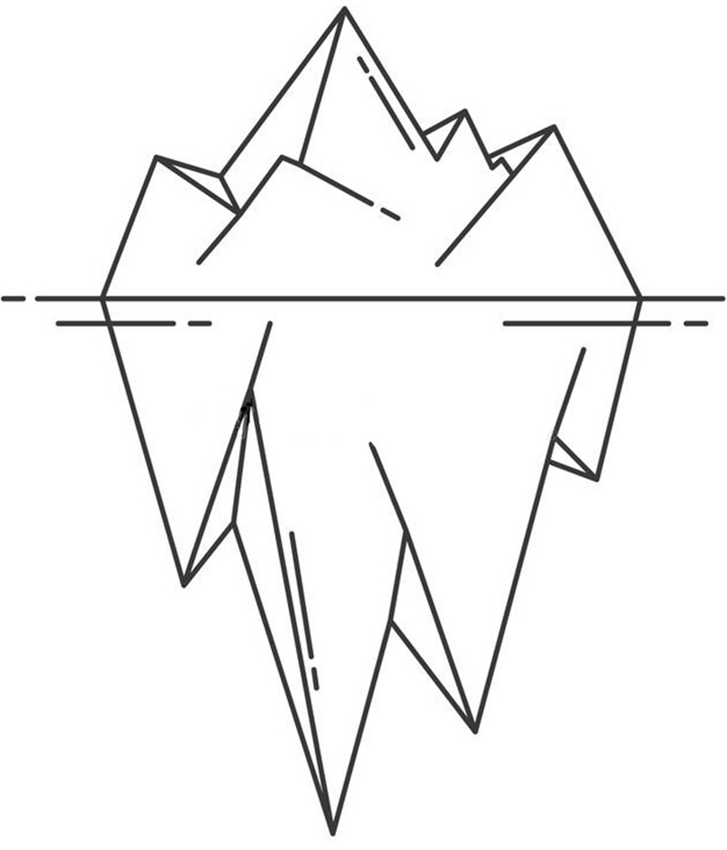


Important
Perception
Motivation
Comportement
Communication
Conflits
Rêves
Croyances
Connaissances
Références
Culture
…
Tous uniques

Slide 4
Programme
J1 | J2 | J3
Découverte du Modèle AGILIS Com | Optimiser sa communication en fonction du profil de son interlocuteur | Comprendre les mécanismes sous pression et adapter son style de management au quotidien
Déjeuner | Déjeuner | Déjeuner
Savoir identifier les Eléments de Personnalité | Comprendre les motivations individuelles et savoir stimuler la motivation de son collaborateur | Développer son leadership lors d’actes de management clés : Délégation Félicitation Recadrage

Slide 5
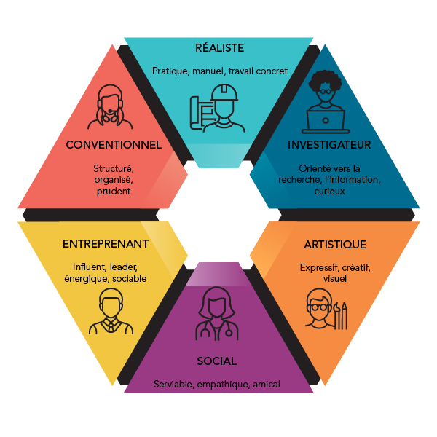
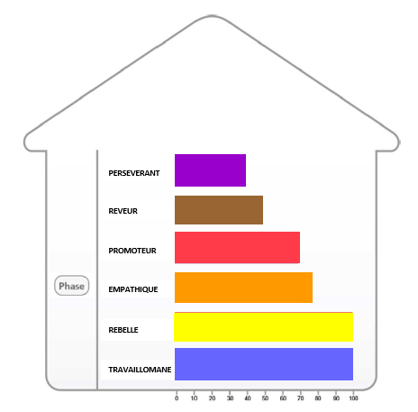
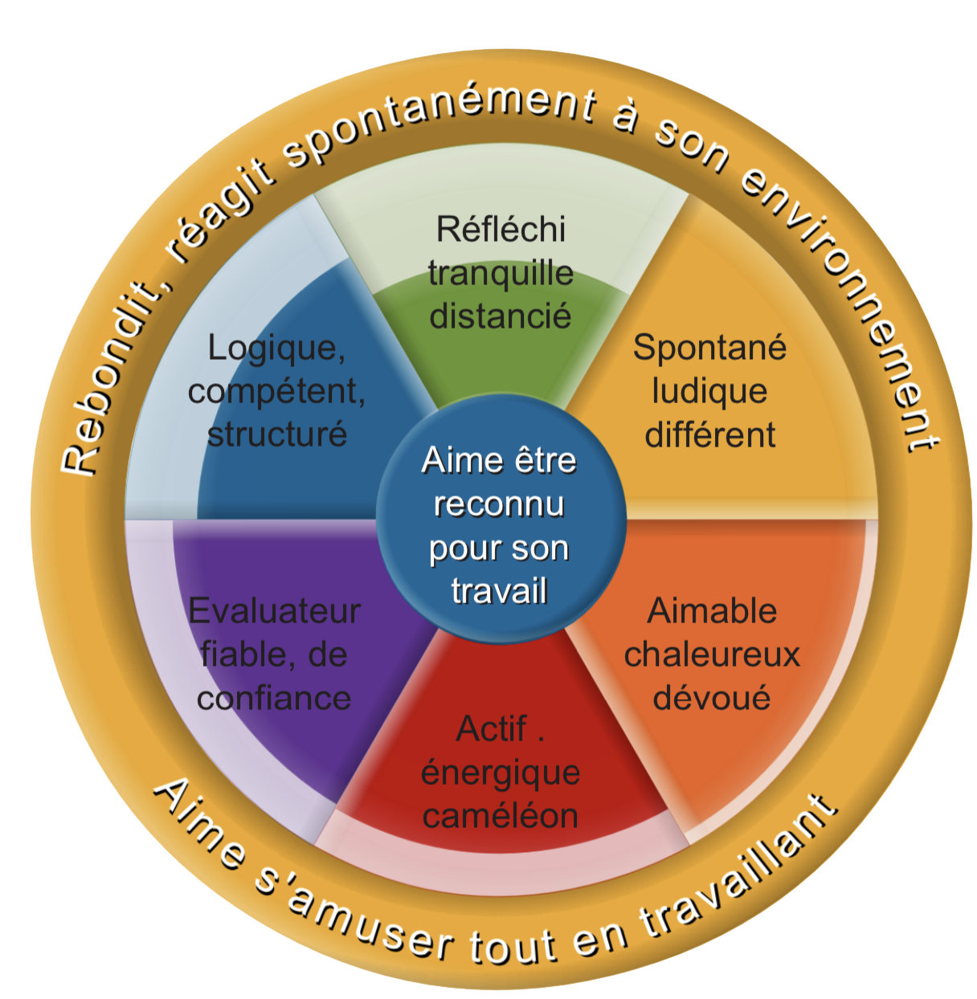
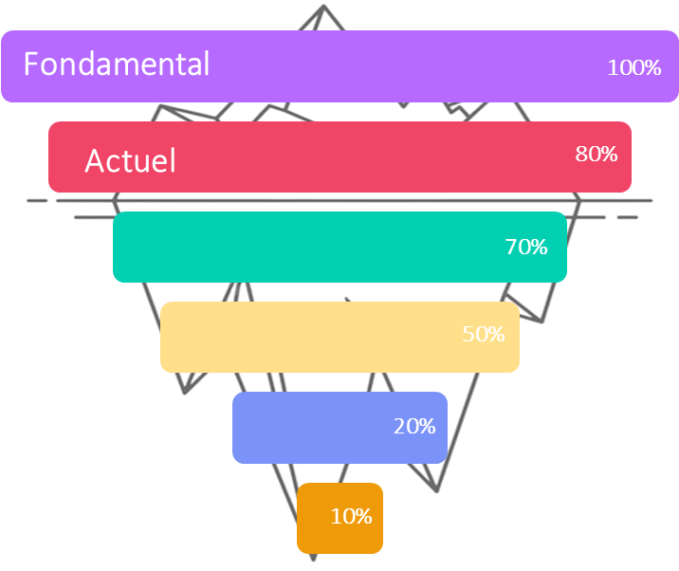
Les Modèles de personnalité à 6 composantes :
RIASEC
Process Com
ComCOLORS
AGILIS Com
Des vocabulaires différents pour le même contenu
Type de personnalité = Elément de personnalité / Base = Dominante = Fondamentale / Phase = Secondaire = Actuelle

Slide 6
Leurs principes
ALTRUISME
Il n’y a pas de bon ou de mauvais profil.
Chaque Elément de personnalité dispose de qualités et de points de vigilance.
Nous détenons les 6 Eléments de personnalité en nous.
En comprenant les autres, nous pouvons nous adapter à leur profil et leur parler dans leur langage.
FLEXIBILITE
BIENVEILLANCE
AGILIS
COMMUNICATION
EMPATHIE
COMPREHENSION
DECOUVERTE

Slide 7
Échauffement
Mon état civil professionnel : Prénom, Nom, Société, fonction, équipe…
+ ce que j’aime dans mon métier :
Ma vie hors du travail (loisirs, hobbies…) : quelles sources de satisfaction ? Pourquoi ces choix-là ?
Chacun remplit son blason. (5min)
Chacun présente son blason en sous-groupe. (2min/personne)
Le reste du sous-groupe observe attentivement chaque présentation et inscrit sur un post-it (ou feuille de papier) 3 qualités observées chez chacun des membres de l’équipe.
Feedback : chacun exprime ce qu’il a observé chez l’autre en lui remettant son post-it.
Ma personnalité :
3 qualités que je me reconnais ou que l’on me reconnaît :
Ma personnalité :
3 défauts que je me reconnais ou que l’on me reconnaît :
Ce qui caractérise les gens avec lesquels je m’entends le mieux :
Ce qui caractérise les gens avec lesquels j’ai plus de difficultés, qui me coûtent plus d’efforts et d’énergie :
Mes attentes...

Slide 8
Les points forts que nous avons constatés chez toi…
ADAPTABLE
FIABLE
ANALYTIQUE
ENGAGÉ(E)
ENTHOUSIASTE
STABLE
CALME
CHARMEUR(SE)
ATTENTIONNÉ(E)
AIMABLE
SÉRIEUX(SE)
SPONTANÉ
LUDIQUE
RÉFLÉCHI(E)
AUDACIEUX(SE)
RIGOUREUX(SE)
SENSIBLE
EXEMPLAIRE

Slide 9
Programme
J1 | J2 | J3
Découverte du Modèle AGILIS Com | Optimiser sa communication en fonction du profil de son interlocuteur | Comprendre les mécanismes sous pression et adapter son style de management au quotidien
Déjeuner | Déjeuner | Déjeuner
Savoir identifier les Eléments de Personnalité | Comprendre les motivations individuelles et savoir stimuler la motivation de son collaborateur | Développer son leadership lors d’actes de management clés : Délégation Félicitation Recadrage

Slide 10

Les Éléments de personnalité

Slide 11




Les 6 Éléments de personnalité
C
O
F
I
M
E
Aimable, Sensible, Attentionné
Capacité à s’occuper des autres et à donner.
Besoin d’être reconnu pour sa bienveillance et de nourrir positivement ses 5 sens.
Engagé, Fiable, Exemplaire
Capacité à juger rapidement.
Besoin d’être reconnu pour son engagement dans le travail et pour ses opinions.
Adaptable, Charmeur, Audacieux
Capacité à agir et à se montrer ferme et direct. Attiré par les opportunités.
Besoin d’être important, d’action et d’excitation.
Calme, Réfléchi, Stable
Capacité d’aller au fond des choses, capacité d’introspection.
Besoin de solitude et de temps pour lui.
Rigoureux, Sérieux, Analytique
Capacité à penser logiquement, à analyser
et intégrer des idées.
Besoin d’être reconnu pour son travail, son organisation.
Ludique, Enthousiaste, Spontané
Capacité à jouer, à aller vers les autres et à profiter du présent.
Besoin de contact et d’amusement,
besoin de variété.
CONCILIANT
OPINIÂTRE
FONCEUR
IMAGINATIF
MÉTHODIQUE
ESPIÈGLE

Slide 12








La structure de personnalité
Énergie
Fondamental
L’Élément Fondamental se construit dans l’enfance et reste ancré en nous.
  Elle conditionne nos motivations les plus profondes, notre façon d’être, la partie visible.
Nous entendons avec notre Élément Fondamental.
  Connaître l’Élément Fondamental de son interlocuteur, c’est connaître sa langue maternelle.
1%
100%
Élément Fondamental
Accessible
Élément Actuel
Effort .
Actuel
Profond
Au cours de la vie, il est possible que nous changions d’Élément Actuel.
  Nous présentons de façon prolongée (>2ans) les caractéristiques d’un autre élément de personnalité que notre Fondamental.
Nous décidons avec notre Élément Actuel.
  Lorsque nous changeons d’Élément Actuel, nous changeons de sources de motivation.
Comportements
sous pression
Zone hostile

Slide 13
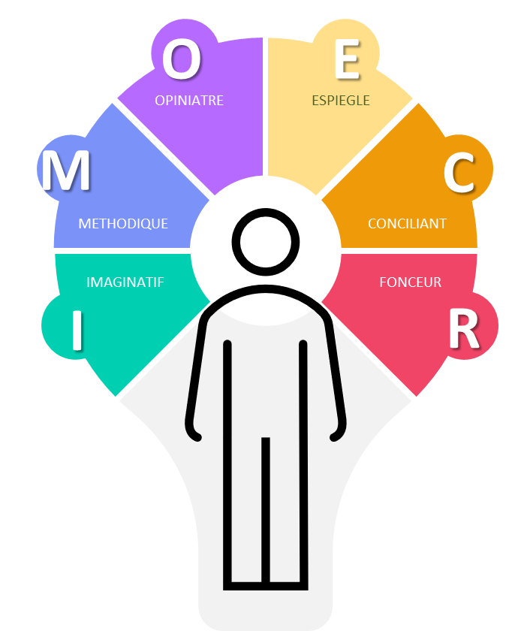
Les 6 Éléments de personnalité

Slide 14
Positions de vie
Seule la position ++ permet la communication
+
POSITION + -
POSITION ++
Pression relationnelle
Supériorité
Coopération
Affirmation de soi
MOI
-
+
AUTRE
Dépression
Démission
Infériorité
Pression relationnelle
POSITION - -
POSITION - +
-

Slide 15
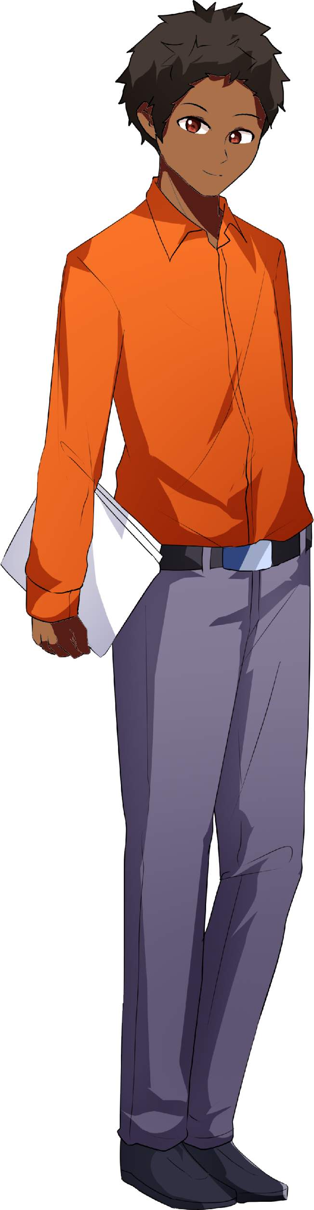



Élément Orange (++)
Points forts & aptitudes
  Aimable, sensible, attentionné
  Attentif aux autre et donnant
  Fait le médiateur lorsque c’est nécessaire
Perception
  Perçoit les choses et les personnes à partir de ce qu’il ressent.
Canal Émotionnel / Nourricier
  Mots : registre des émotions, du ressenti,
  Ton : doux, chaleureux, accueillant
  Expression du visage : souriante, douce, agréable
  Attitude : dirigée vers l’autre, gestes ouverts à l’autre

Slide 16
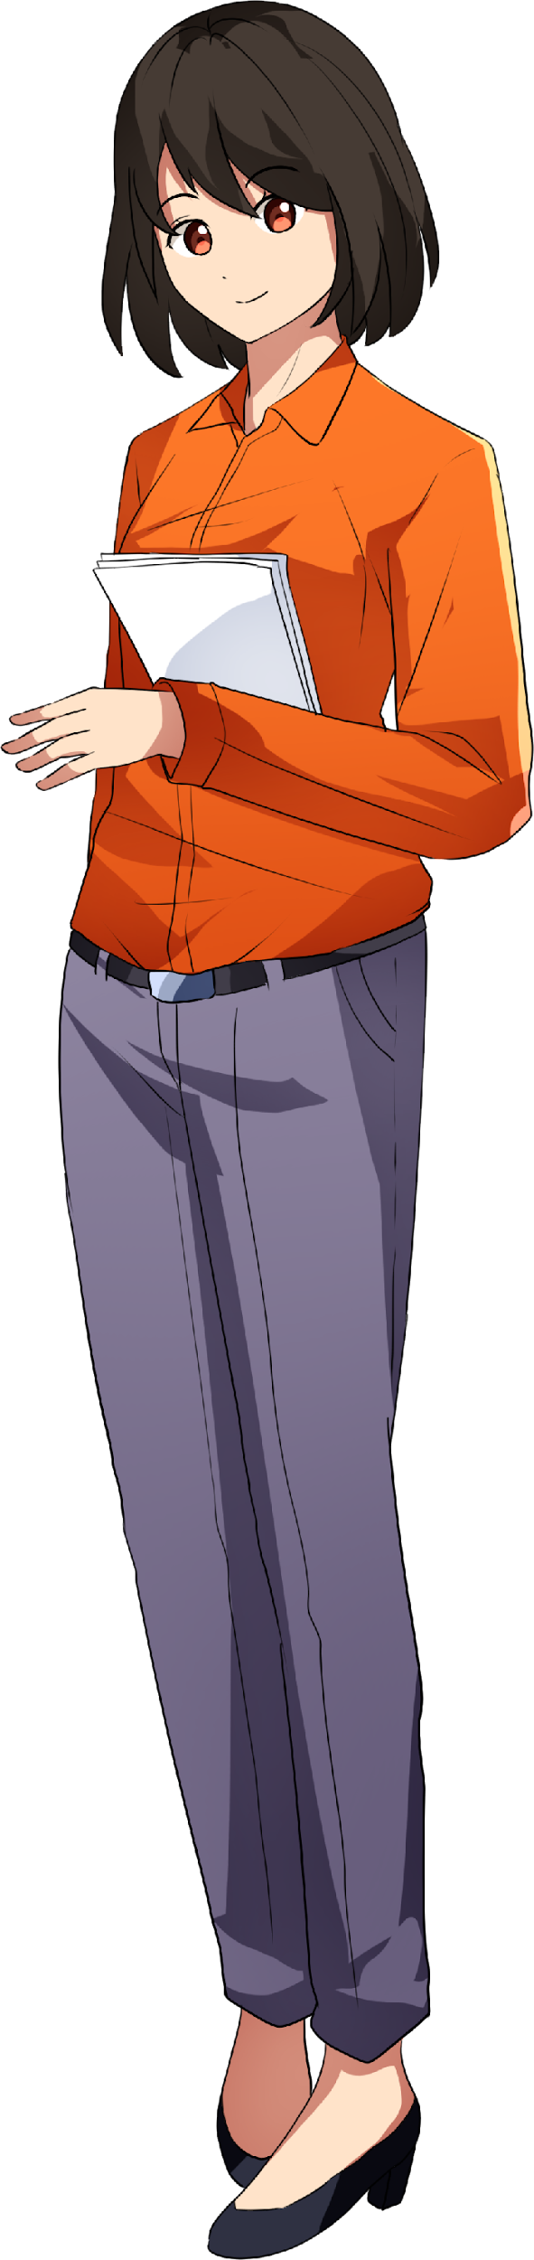




Élément Orange
Question fondamentale
  Suis-je appréciable ?
Besoin psychologique
  Besoin d’être reconnu en tant que personne
  Besoin de stimuler agréablement ses cinq sens
État d’inconfort
  Tendance à se sur-adapter à l’autre
  Manque d’assurance et de fermeté dans ses décisions
  Tendance à se mésestimer
Débordement émotionnel (- +)
  Se sent triste, inadapté ou victime / s’auto-dénigre
  Devient maladroit à force d’en faire trop
  Fait des erreurs stupides et involontaires qui le décrédibilisent
  Se culpabilise

Slide 17
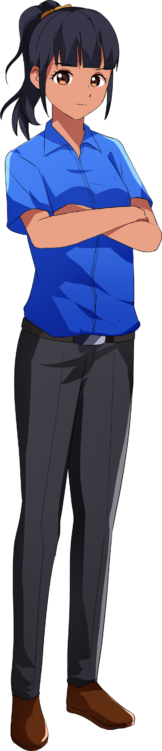



Élément Bleu (++)
Points forts & aptitudes
  Rigoureux, sérieux, analytique
  Capacité à penser logiquement, utilise son esprit d’analyse et de synthèse pour traiter les faits et les idées
  A à cœur d’atteindre ses objectifs
Perception
  Pense d’abord. Il recherche les faits, classe, structure, puis déduit avec logique et pragmatisme
Canal Interrogatif / Informatif
  Mots : précis et technique. Questions / Réponses
  Ton : calme, monocorde,
  Expression du visage : attentive et sérieuse
  Attitude : droite, peu de gestes

Slide 18
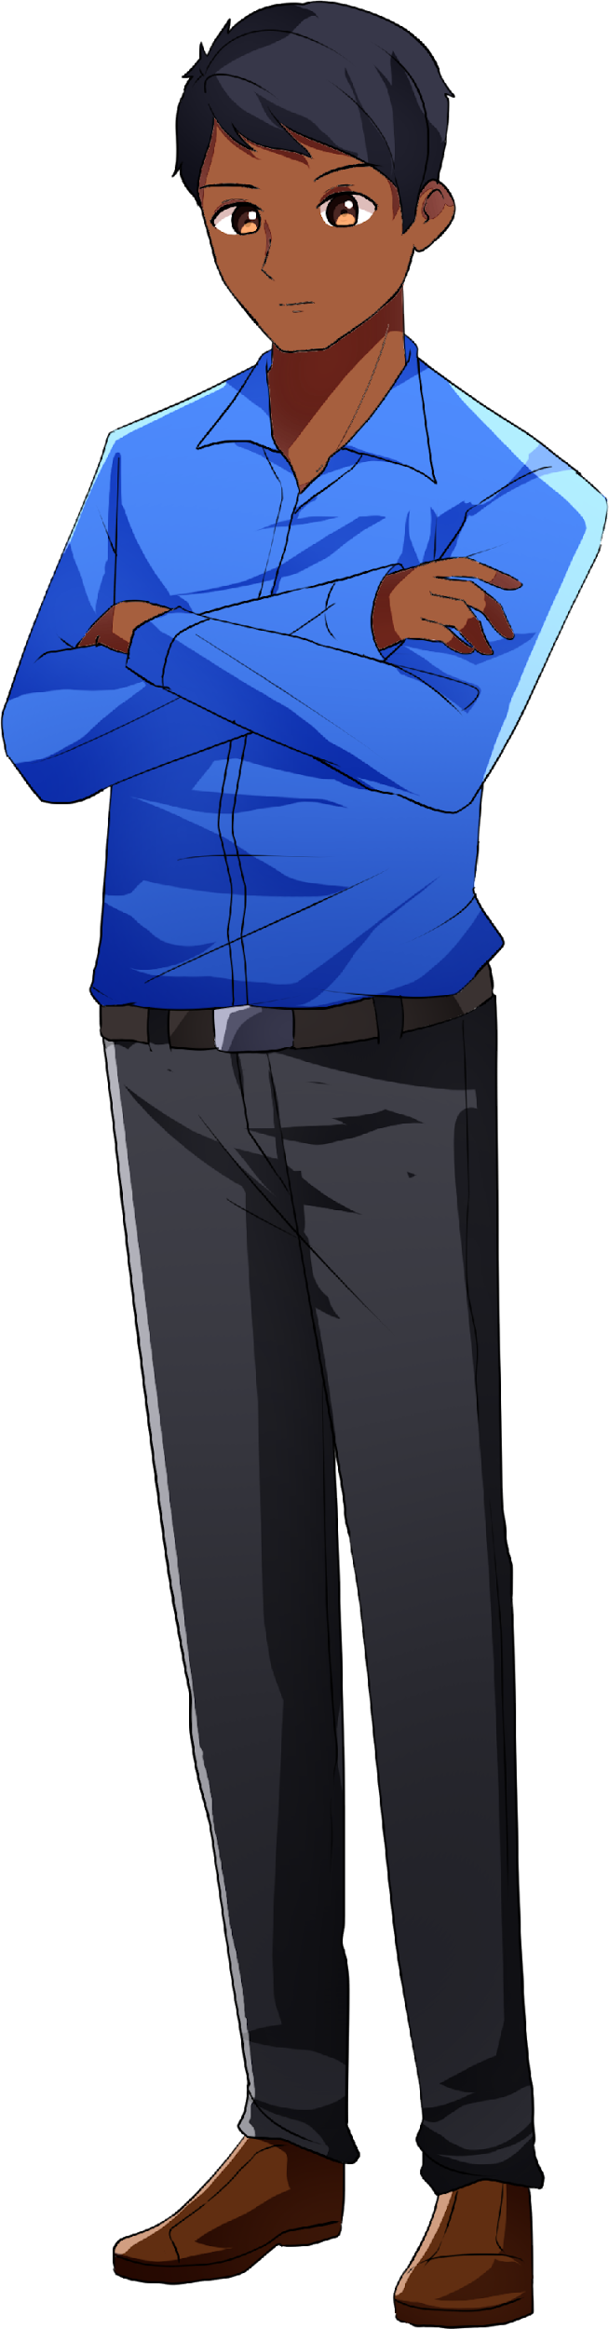




Élément Bleu
Question fondamentale
  Suis-je compétent ?
Besoin psychologique
  Besoin d’être reconnu pour son travail et ses compétences
  Besoin de structuration du temps
Etat d’inconfort
  Tendance à ouvrir des parenthèses de parenthèses, surdétaille
  Perfectionnisme, langage trop technique
  Pinaille sur des détails
Débordement émotionnel (+ -)
  Colère frustrée
  Attaque sur l’organisation, la logique ou la compétence
  Tendance à tout vérifier plusieurs fois, rigide, surcontrôle
  Ne délègue plus

Slide 19
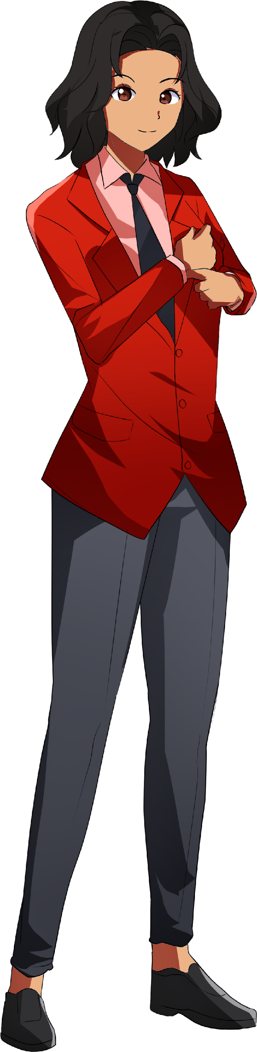



Élément Rouge (++)
Points forts & aptitudes
  Adaptable, charmeur, audacieux
  Entreprenant
  Tire ou propulse les autres
  A du flair
Perception
  L’action : il agit au plus vite et décide en fonction de son instinct
  Il s’adapte en fonction du résultat
Canal Directif
  Mots : verbes à l’impératif, directif
  Ton : calme, direct et sans agressivité
  Expression du visage : en fonction de l’autre
  Attitude : en fonction de l’autre

Slide 20
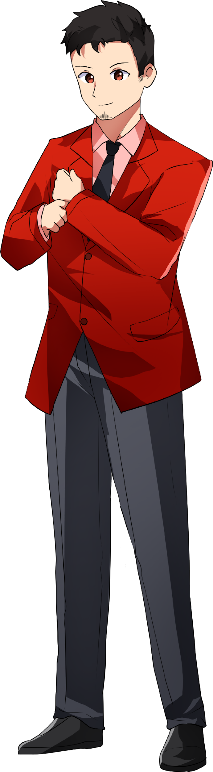




Élément Rouge
Question fondamentale
  Suis-je vivant ?
  Suis-je important ?
Besoin psychologique
  Besoin de challenge et d’excitation
Etat d’inconfort
  Se précipite dans la décision ou l’action
  Tendance à exiger des autres qu’ils se débrouillent seuls
Débordement émotionnel (+ -)
  Colère vindicative
  Explose
  Prend des risques dangereux pour lui et pour les autres
  Tente le tout pour le tout pour s’en sortir

Slide 21
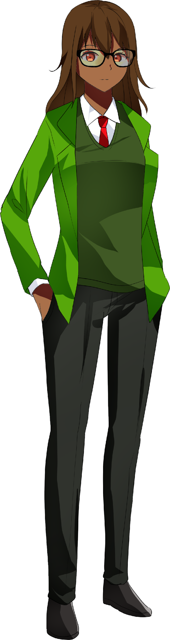



Élément Vert (++)
Points forts & aptitudes
  Réfléchi, imaginatif, stable
  Capacité d’introspection et de réflexion approfondie sur un sujet
  Calme, tranquille
Perception
  Perçoit le monde au travers de l’imagin’action
  Prend le temps de visualiser la situation dans son ensemble
Canal Complexe
  Mots : simples et projectifs
  Ton : calme, monocorde, pas d’émotion particulière
  Expression du visage : pas ou peu avec un regard qui va chercher à visualiser les propos
  Attitude : droit, peu de gestes

Slide 22
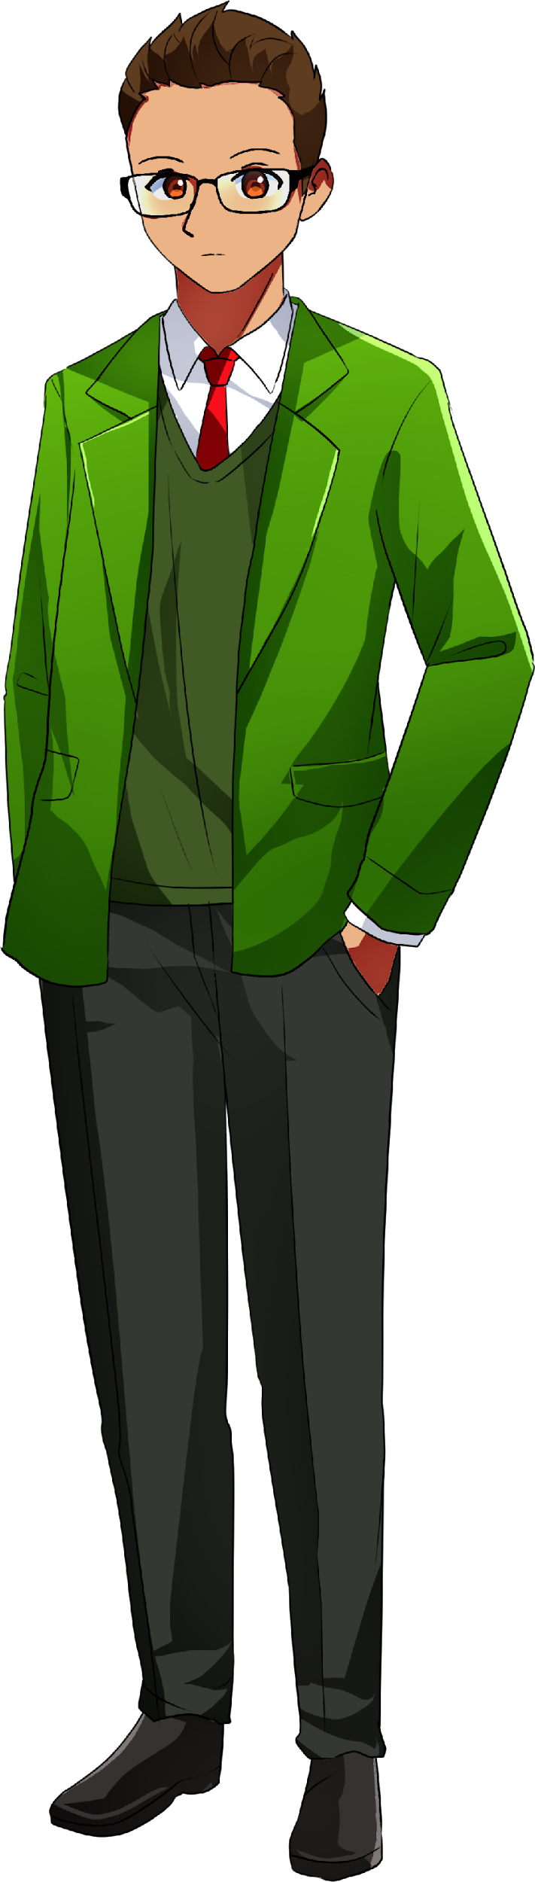




Élément Vert
Question fondamentale
  Suis-je voulu ?
Besoin psychologique
  Se sentir inclus dans un collectif, tout en ayant de l’espace, de la tranquillité et du temps pour soi
Etat d’inconfort
  Tendance à ne pas finir ses phrases, difficulté à exprimer ce qu’il ressent
  Commence plusieurs choses à la fois sans les avancer
  Ne demande pas d’aide, reste en retrait
Débordement émotionnel (- +)
  Se sent inadéquat, confus, angoissé
  Attend passivement, se retire dans l’isolement, « disparaît » physiquement ou dans son monde intérieur

Slide 23
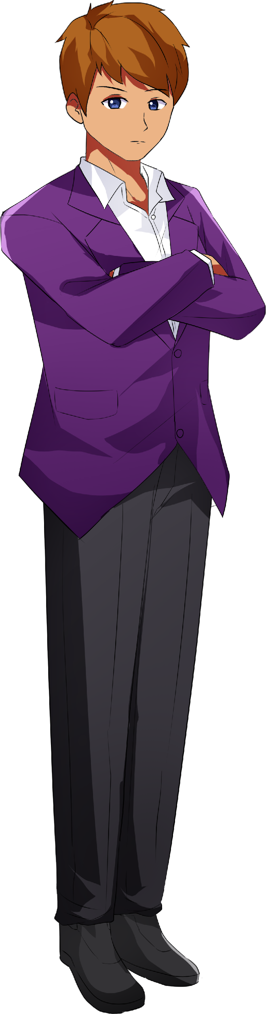



Élément Violet (++)
Points forts & aptitudes
  Engagé, fiable, exemplaire
  Consciencieux dans ce qu’il entreprend
  Observateur (attentif)
Perception
  Evalue les personnes et les choses au travers son système de valeurs
  Donne son opinion
Canal Interrogatif / Informatif
  Mots : des questions, des affirmations donnant des convictions
  Ton : certains mots sont appuyés sur les sujets importants à ses yeux
  Expression du visage : peu, avec un regard évaluateur
  Attitude : droit, la main et le corps peuvent
  appuyer le discours

Slide 24
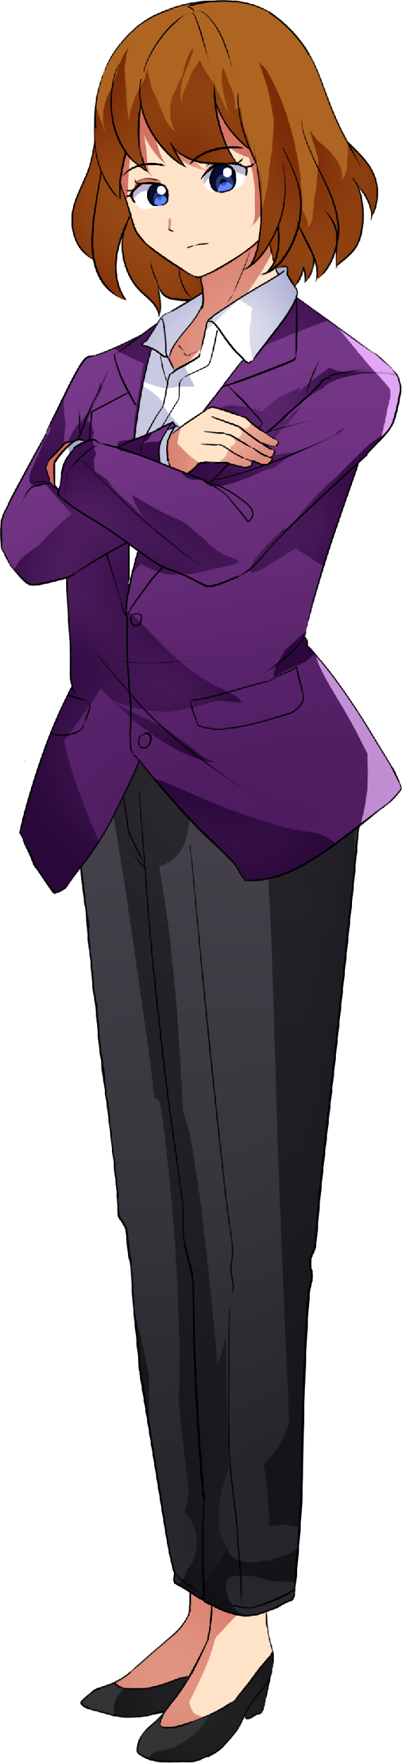




Élément Violet
Question fondamentale
  Suis-je digne de confiance ?
  Suis-je respecté ?
Besoin psychologique
  Besoin d’être reconnu pour son implication
  Besoin d’être considéré pour ses opinions, ses convictions
Etat d’inconfort
  Voit en premier ce qui ne va pas, devient très exigeant
  Exige des autres d’être irréprochables
Débordement émotionnel (+ -)
  Colère vertueuse
  Hypersensible à la critique
  Tendance à imposer son point de vue
  Attaque sur la fiabilité, les valeurs

Slide 25
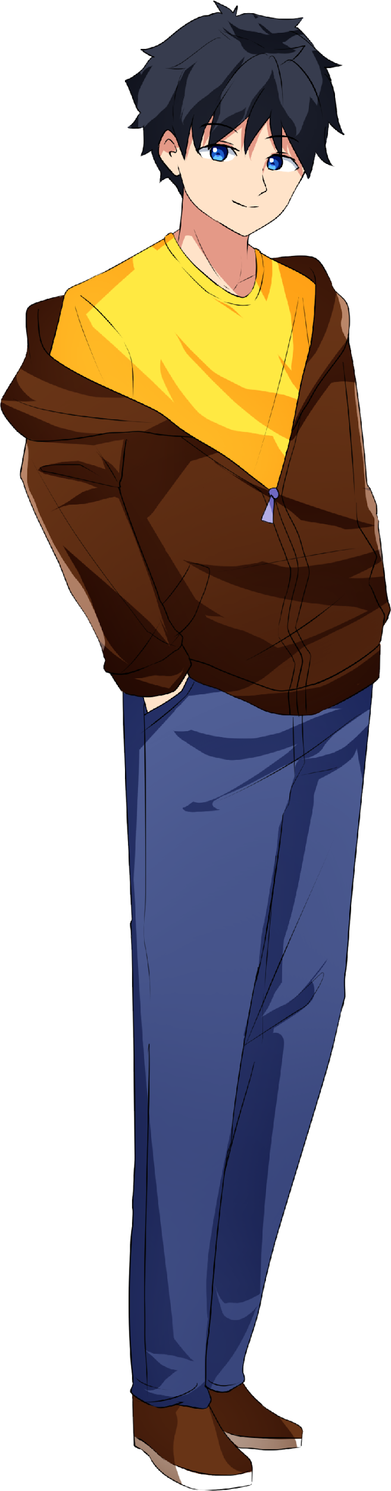



Élément Jaune (++)
Points forts & aptitudes
  Ludique, enthousiaste, énergique
  Capacité à s’amuser, jouer
  Capacité à nouer des contacts
Perception
  La réaction : il réagit naturellement, sans filtre
  Exprime spontanément ce qu’il aime ou déteste
Canal Ludique Energique
  Mots : registre des onomatopées et expressions métaphoriques percutantes
  Ton : enthousiaste, énergique et ludique
  Expression du visage : rayonnante, vivante, yeux pétillants
  Attitude : animée, pleine de ressort

Slide 26
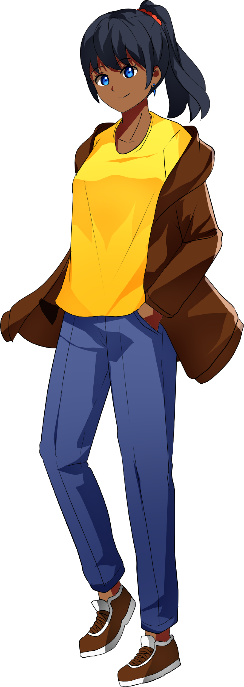




Élément Jaune
Question fondamentale
  Suis-je acceptable (tel que je suis) ?
  Suis-je libre ?
Besoin psychologique
  Besoin de contact (ludique)
  Besoin de s’amuser et de distraction
Etat d’inconfort
  Tendance à soupirer, souffler
  Invite les autres à faire ou à penser à sa place
  Fait les choses avec difficulté
Débordement émotionnel (+ -)
  Colère blâmante
  Râle, rejette la responsabilité sur les autres
  Attitude négative, se plaint haut et fort

Slide 27

Interactions

Slide 28
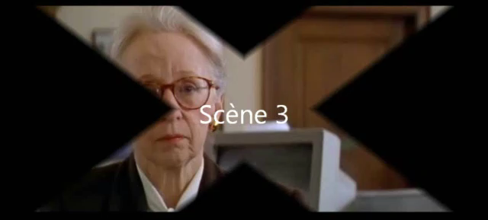
Madame Doubtfire

Slide 29

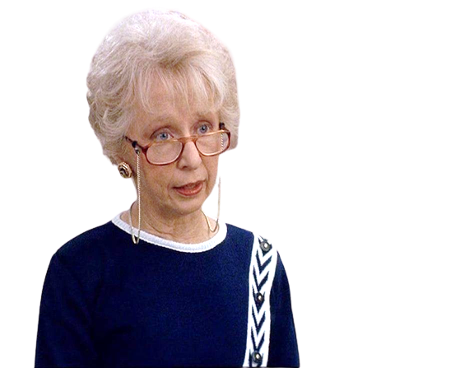

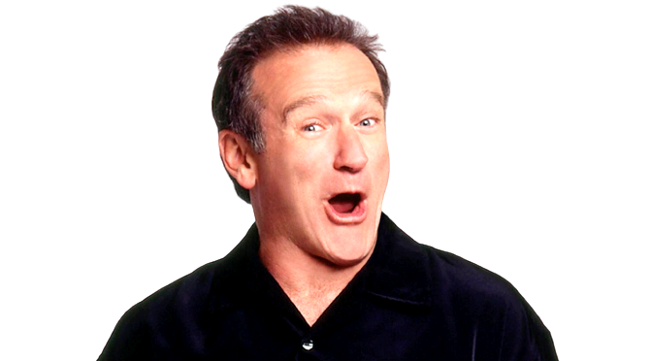
Madame Doubtfire
Perception :
Opinion, la fiabilité
Perception :
La réaction spontanée
Anne Haney
Robin Williams
Question fondamentale
Suis-je digne de confiance ?
Suis-je respectée ?
Question fondamentale
  Suis-je acceptable (tel que je suis) ?
  Suis-je libre ?
Notes:
Question 1 : Y a-t-il communication ?
Question 2 : Quel est élément de personnalité de Anne Haney?
Question 3 : Quel est élément de personnalité de Robin Williams?
Question 4 : Question fondamentale de l’une et de l’autre et expliquer le cheminement de la pensée
Question 5 : Perception de l’une et de l’autre et expliquer les choses
Reboucler avec la Mé-communication créée par la perception négative généré par cette non synchronicité

Slide 30





Agilité comportementale : parler le langage de l’autre !
Si nous n’utilisons pas le processus de communication adapté à notre interlocuteur, cela génère des difficultés de compréhension.
Si nous utilisons le processus de communication qui lui convient, il écoute et dialogue avec nous.
Notes:
Parallèle avec les langues étrangères / langue maternelle

Slide 31
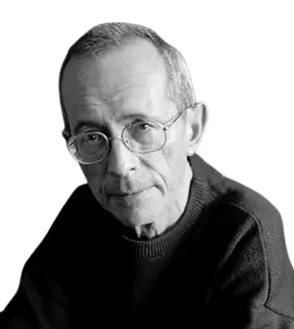
La communication consiste à comprendre celui qui écoute.
Jean-Pierre Abraham
Écrivain

Slide 32

Exercices

Slide 33

Exercice : Déterminez mon profil en m’interviewant pendant 15 min

Slide 34
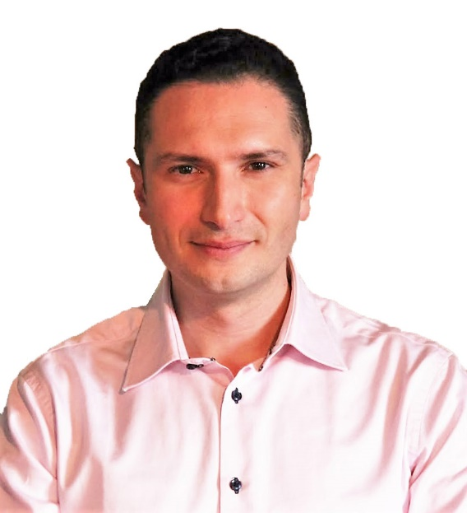
Mon profil
Actuel

Slide 35
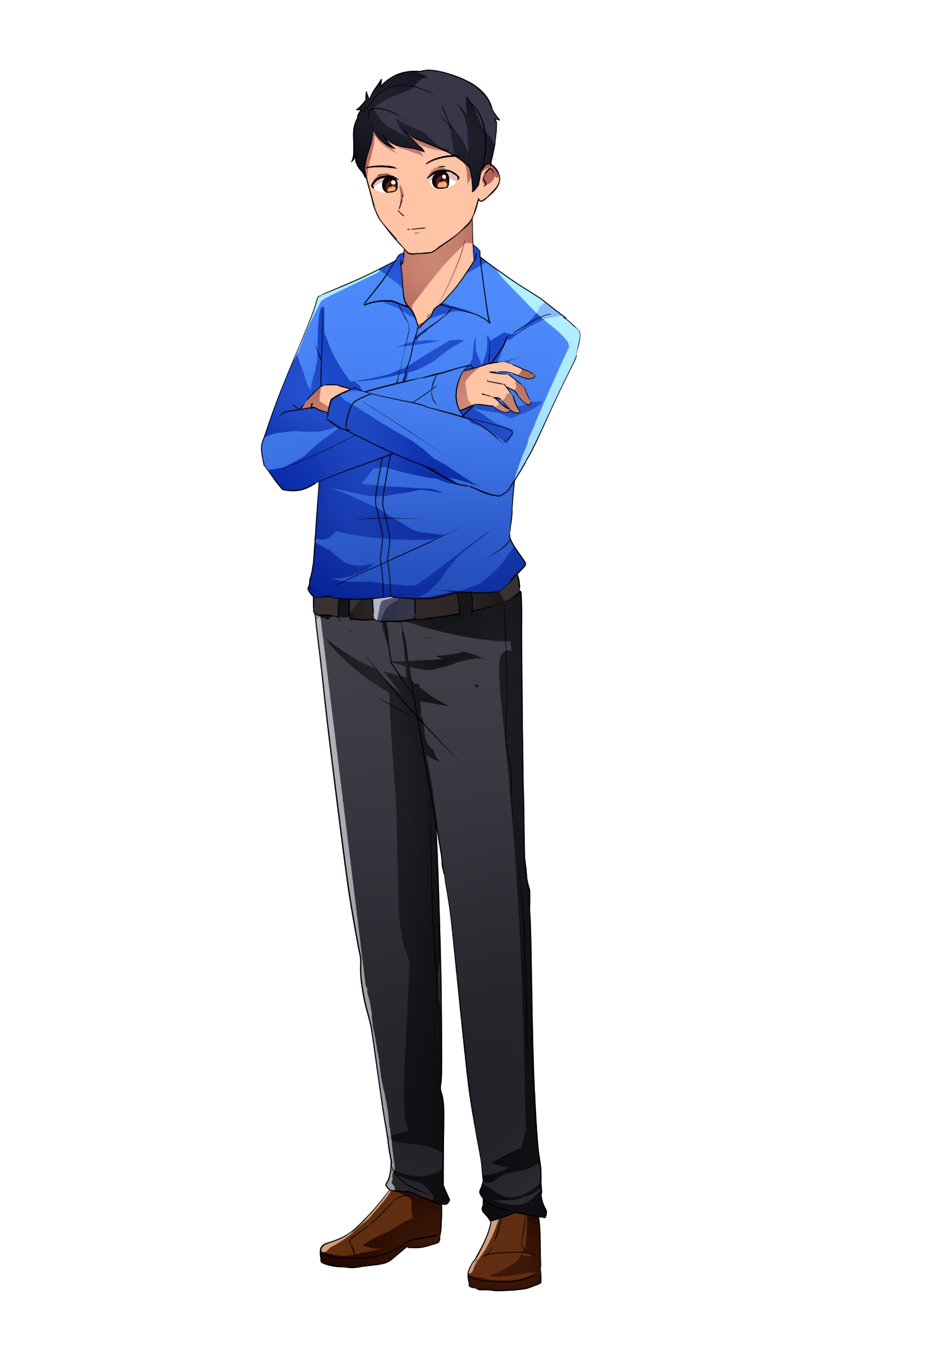
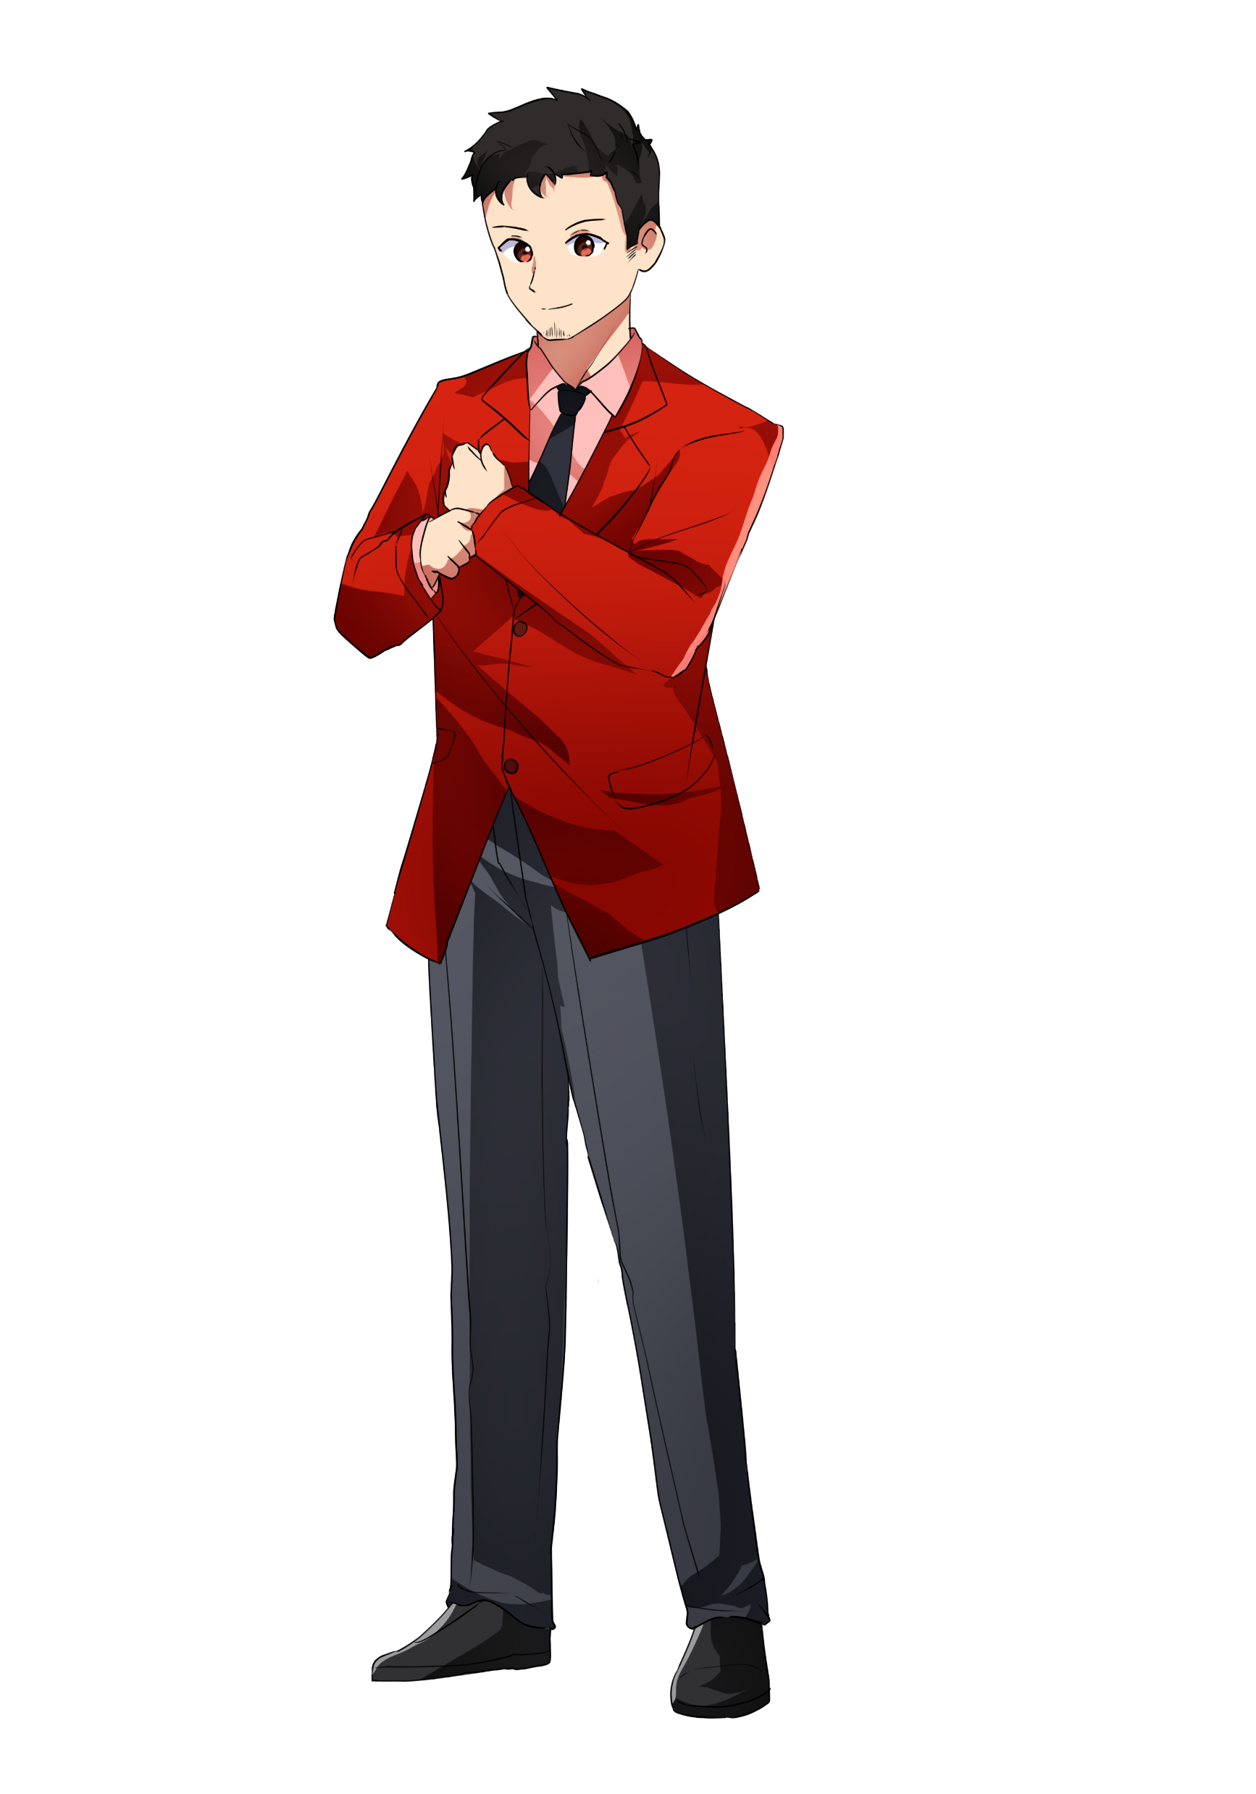
Mon profil
Fondamental
Actuel

Slide 36

Trouvez l’inventaire de personnalité de la personne interviewée
En sous-groupe, interviewez chaque membre du groupe durant 15 min.
A la fin de toutes les interviews, faites-vous des feedbacks sur vos estimations.

Slide 37
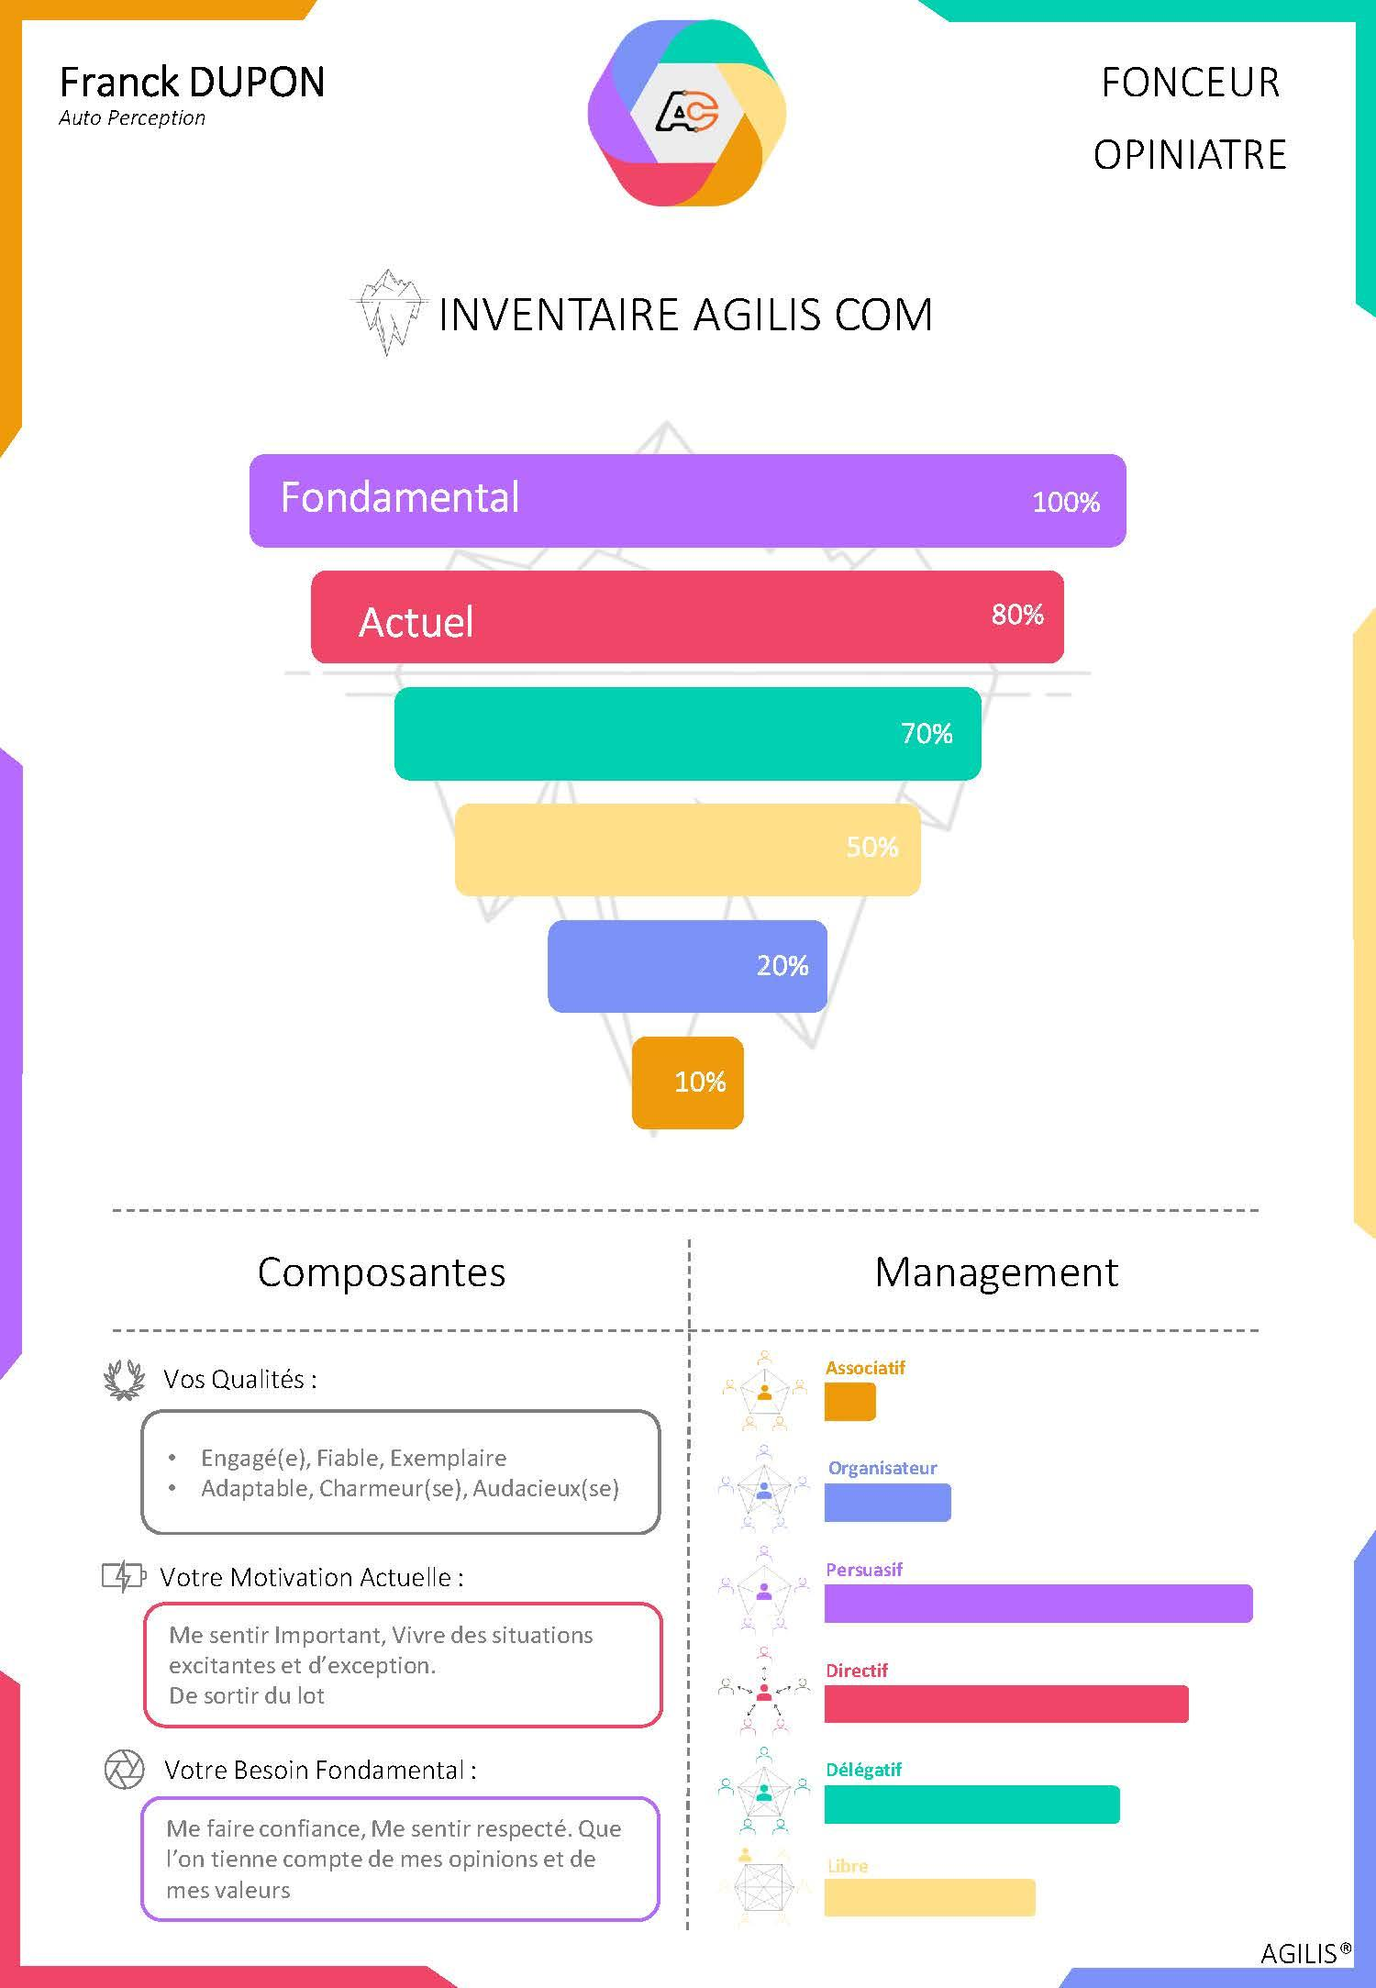
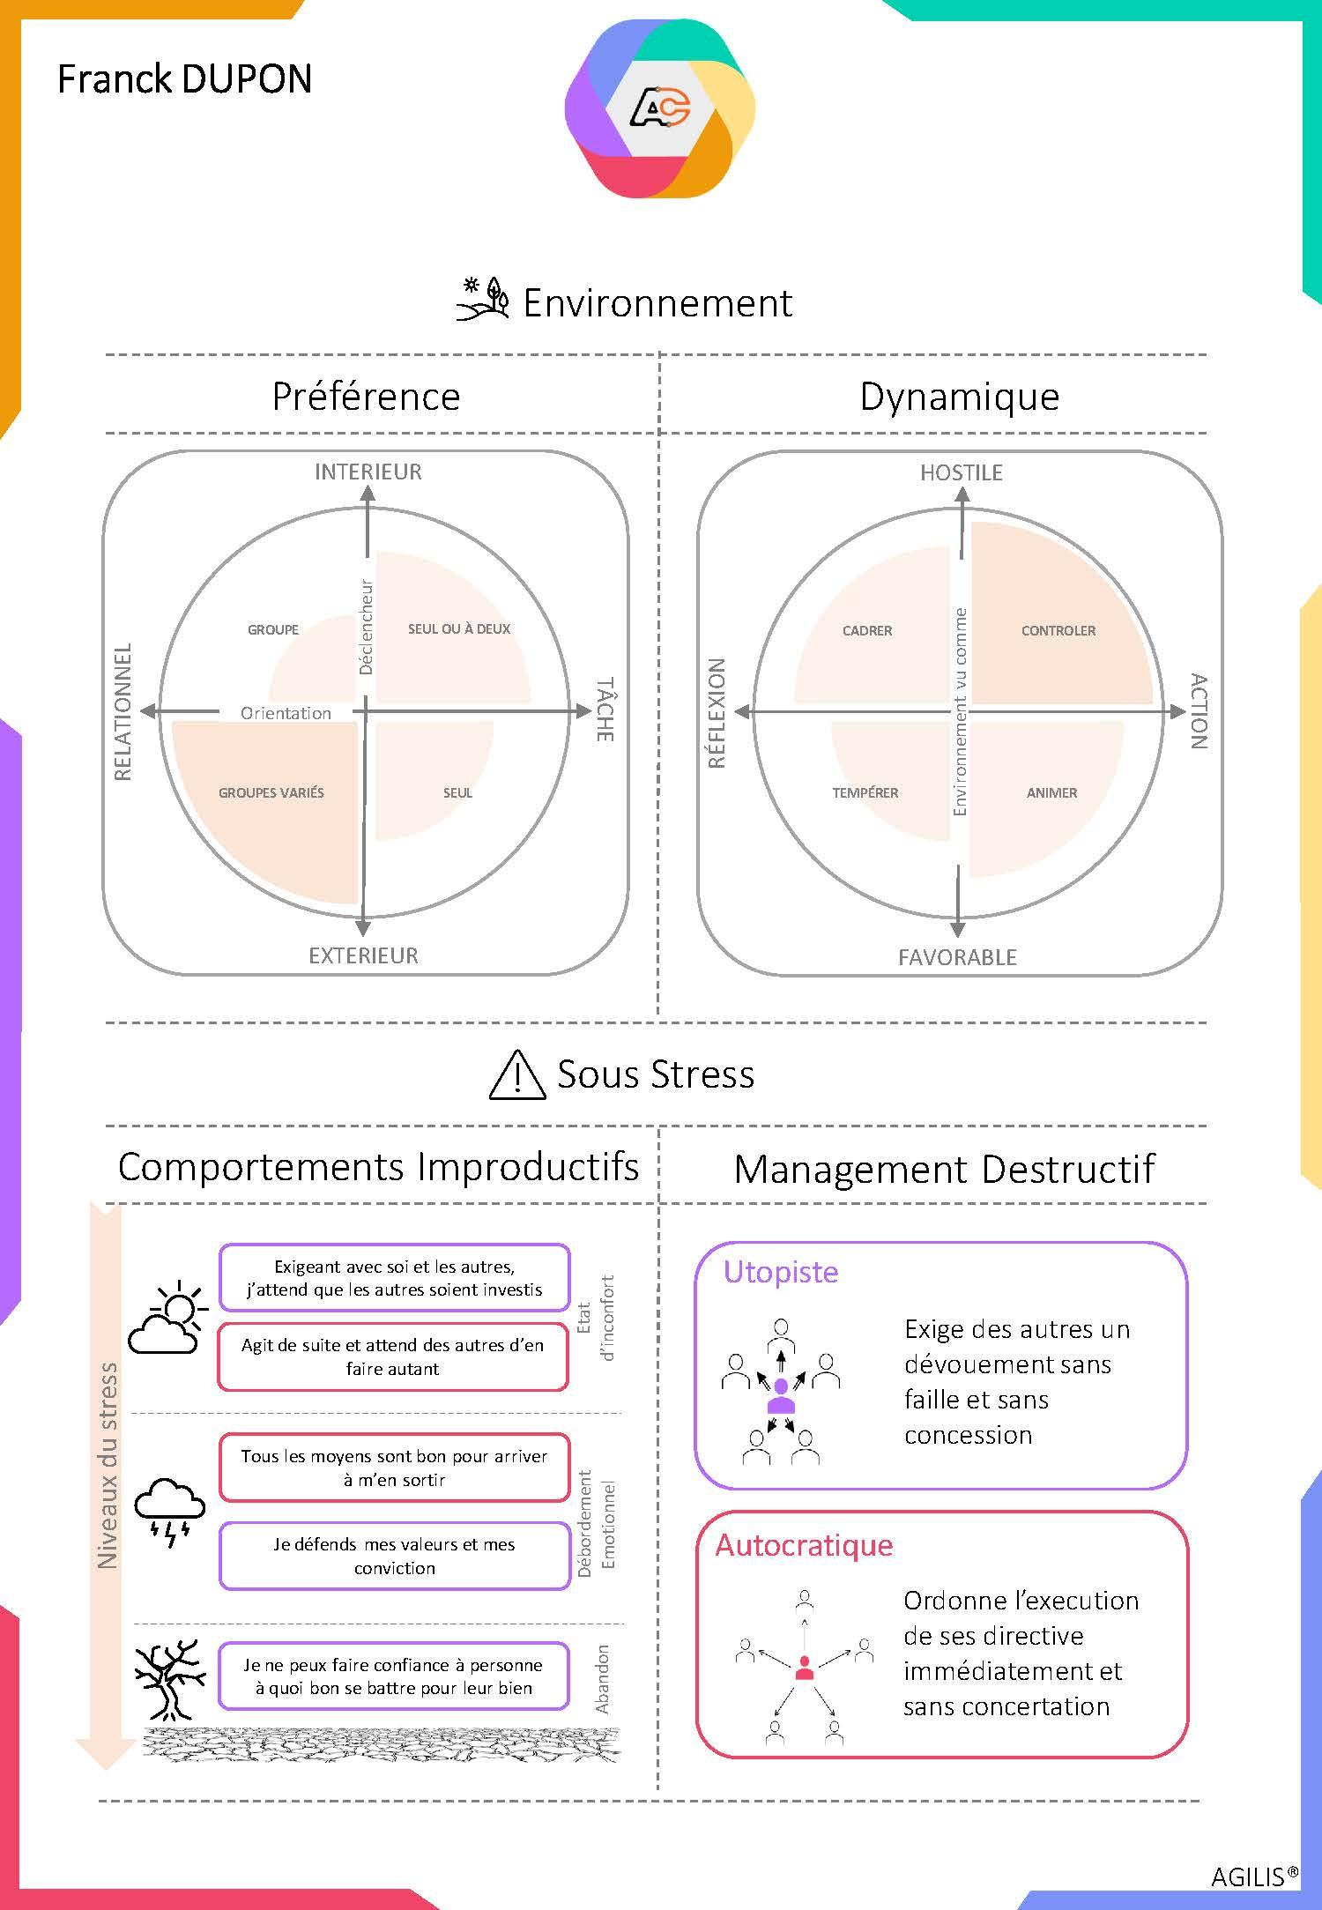
Vos inventaires
Présentation
Explications

Slide 38
J2

Slide 39
Programme
J1 | J2 | J3
Découverte du Modèle AGILIS Com | Optimiser sa communication en fonction du profil de son interlocuteur | Comprendre les mécanismes sous stress et adapter son style de management au quotidien
Déjeuner | Déjeuner | Déjeuner
Savoir identifier les Eléments de Personnalité | Comprendre les motivations individuelles et savoir stimuler la motivation de son collaborateur | Développer son leadership lors d’actes de management clés : Délégation Félicitation Recadrage

Slide 40
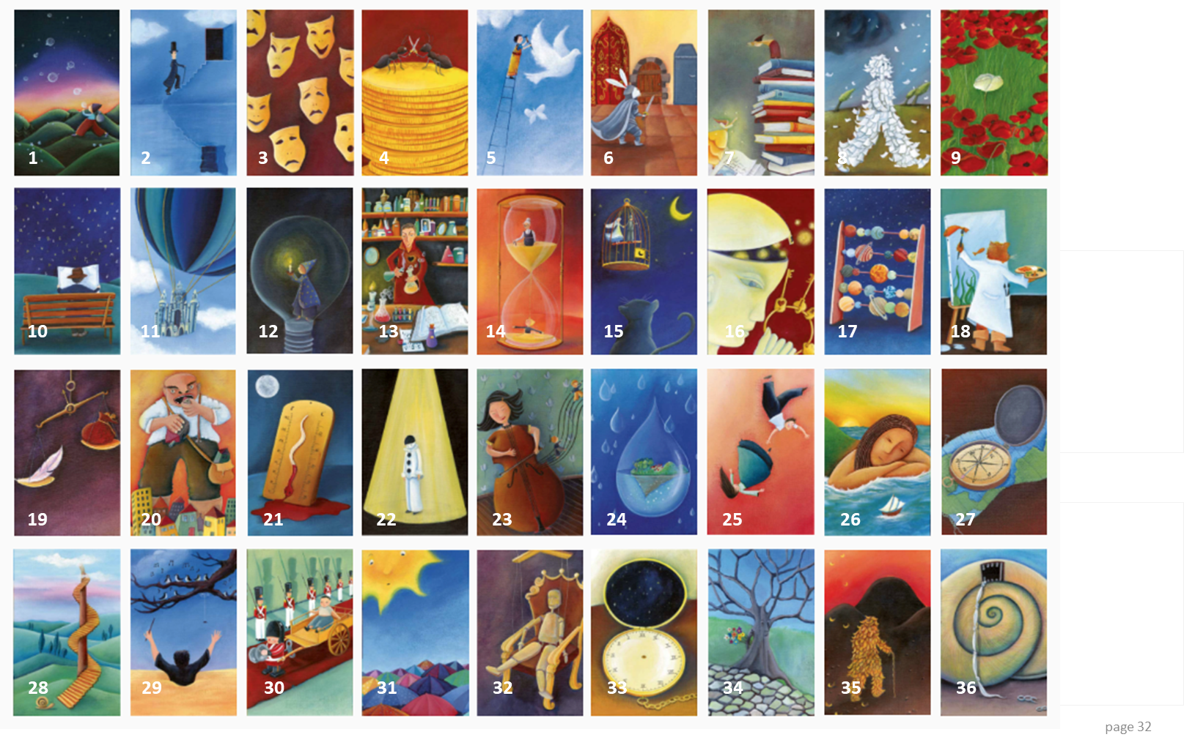
Notes:
PRODUCER :
Version Flash > donner les droits d’écriture
Version html > créer un sondage "Comment vous sentez-vous ?" avec le nom des images :
La vague
Les montgolfières
L’escalade
Les pas
La prairie
Le chemin
Le lac
La ville
La cascade
Et maintenant, voici la dernière activité pour aujourd’hui. comment vous sentez-vous à ce stade de votre parcours ?
Version Flash : Écrivez vos prénoms à côté de l’image qui vous représente le plus. PRODUCER, vous nous expliquez comment faire ?
Version html : Choisissez l’image qui vous représente le plus.
Orchestrer un rapide tour de table pour que chacun puisse expliquer son choix en quelques mots.
(CLIC)

Slide 41

Perception et Communication

Slide 42
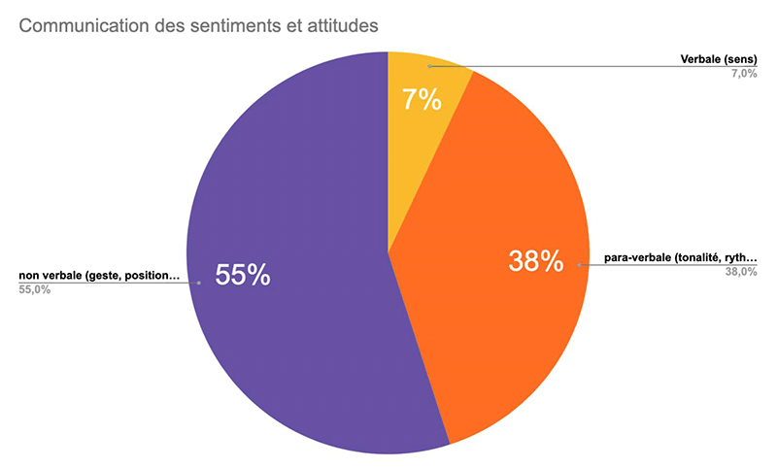
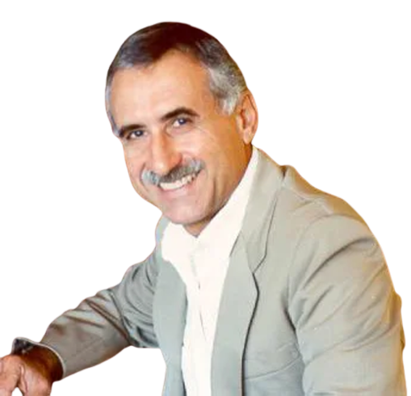
La communication selon Mehrabian

Slide 43








Perceptions et Canaux de Communication
Informatif / Interrogatif
Ludique / Énergique
O
R
OPINION
REACTION
FACTUEL
EMOTION
Informatif / Interrogatif
F
E
Nourricier
IMAGINATION
ACTION
Directif en réception
I
A
Directif
Informatif / Interrogatif en émission

Slide 44
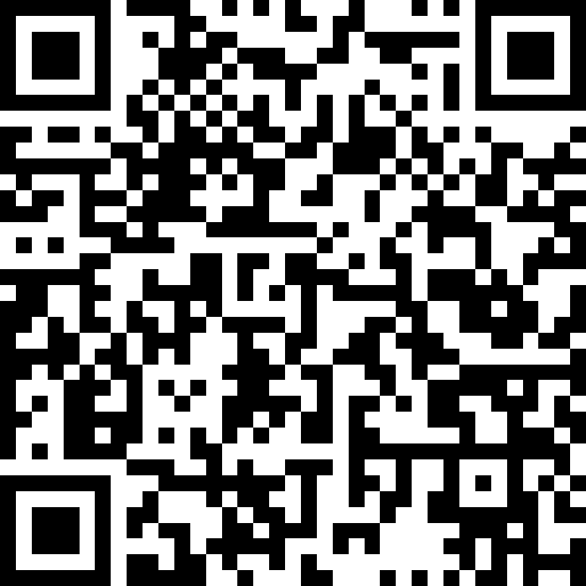
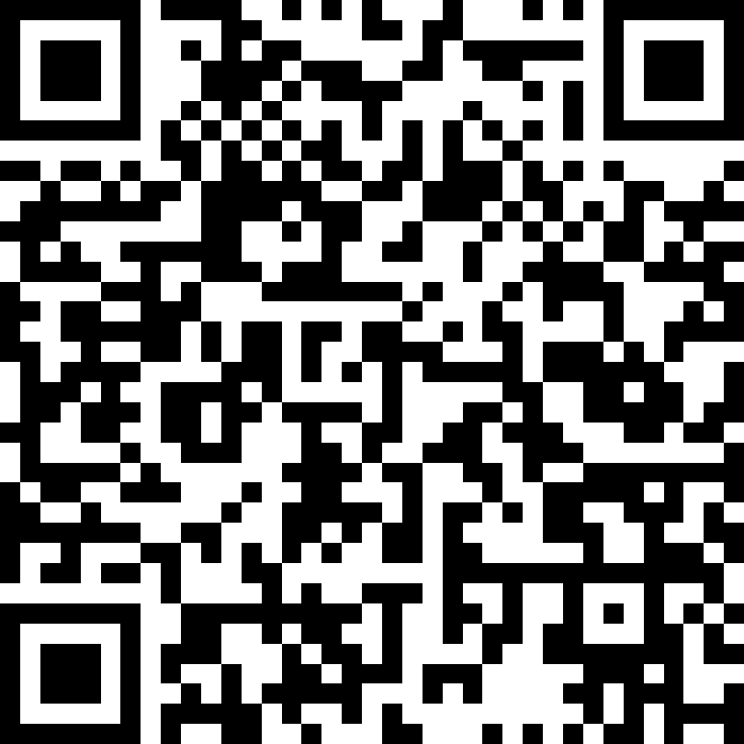





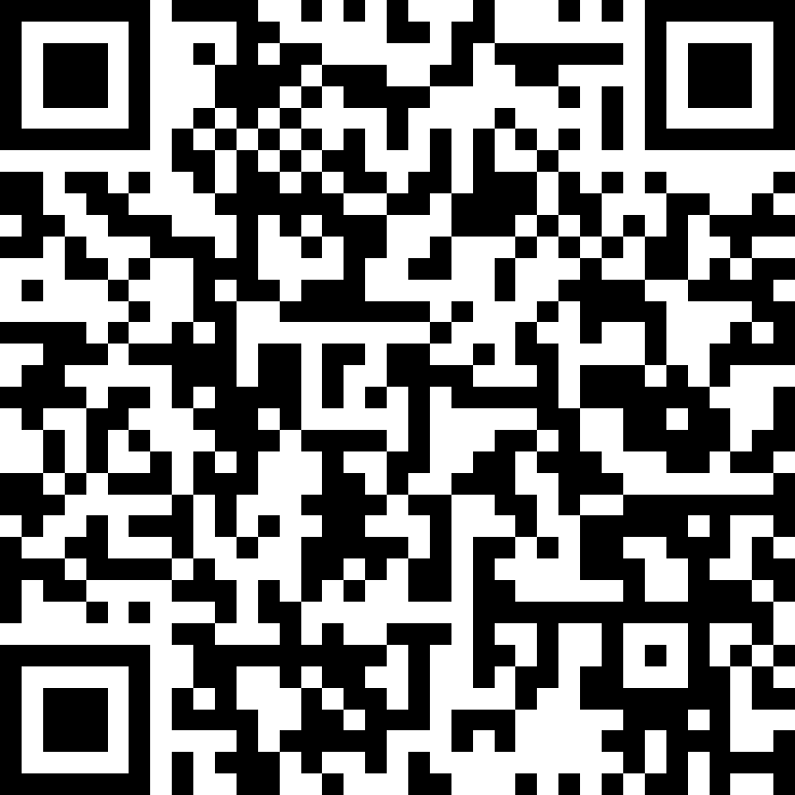


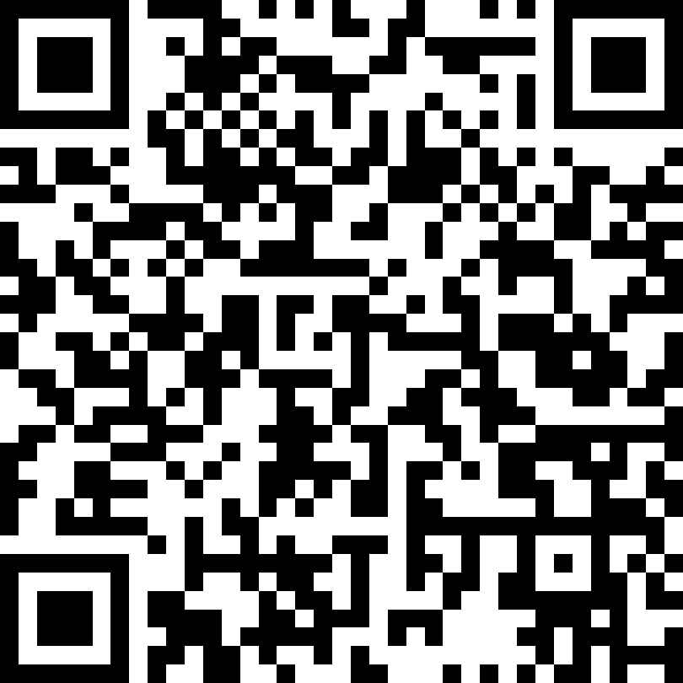
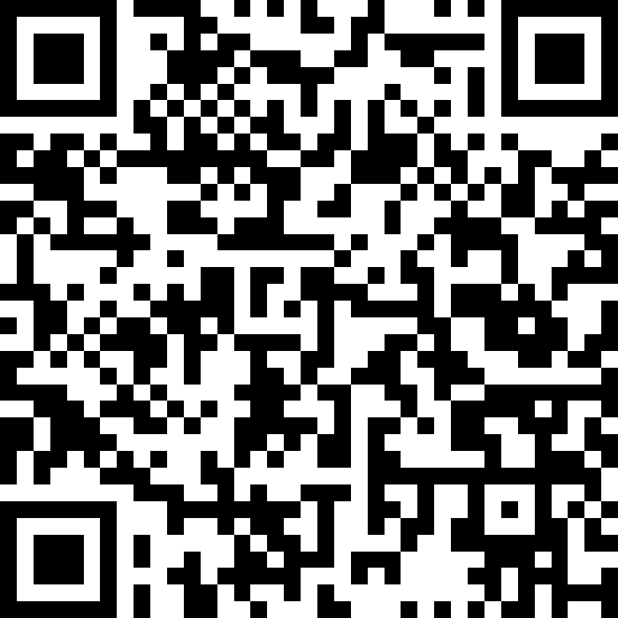

Exercice :
Trouvez l’Élément activé
En sous-groupe, à tour de rôle, chacun va lire une saynète se trouvant sur ces cartes digitales
Les autres membres du groupe devront deviner quel est l’élément de personnalité

Slide 45
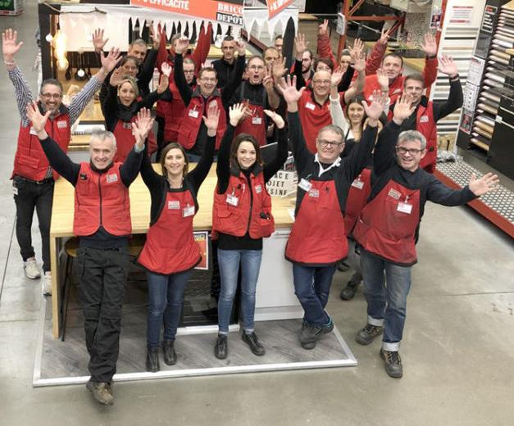
Exercice : Missionner vos équipes
Vous êtes manager de 6 collaborateurs d’Element « pur ».
Vous vous accordez après 8 mois de travail acharné 3 semaines de vacance bien méritée.
Durant cette période, vous souhaitez missionner chacun de vos 6 collaborateurs.
Communiquez-leur leurs missions spécifiques en utilisant le bon Canal avec la bonne Perception.

Slide 46
Perceptions
ÉMOTION | PERCEPTION PENSÉE | OPINION | IMAGIN’ACTION | ACTION | RÉACTION
VERBES : Sentir, goûter, ressentir, recevoir, apprécier, gâter, donner, partager, émouvoir, éprouver, toucher, écouter, faire plaisir, impressionner, entourer, combler, coopérer, accompagner, aider, percevoir, aimer, étouffer, échanger. MOTS : Feeling, peur, écoute, fragilité, impressions, sensible, bienveillance, confiance, intimité, plaisir, ravi, déstabilisé, perturbé, peur, joie, colère, dégoût, jalousie. EXPRESSIONS : "Loin des yeux, loin du cœur", "à fleur de peau", "je ne le sens pas", "la première impression est toujours la bonne ». | VERBES : Approfondir, analyser, rassembler des infos, déduire, expertiser, prouver, détailler, faire des hypothèses, décrire, vérifier, clarifier, fiabiliser (PVT), auditer, contrôler (PVT), planifier, calculer, organiser, comparer. MOTS : Clair, déduction, complet, objectivité, précis, exhaustif, expert, détaillé, imprécis, fiable (PVT), logique, objectif, rationnel, analytique, indicateur, factuel, cartésien, fouillé, processus, capacité, responsabilité. EXPRESSIONS : "CQFD", "les faits, rien que les faits", "ce qui se conçoit bien s'énonce clairement", "les mots donnent à la pensée son sens le plus juste et le plus vrai", "pourquoi on serait drôle ? on n'est pas payé pour". | VERBES : Fiabiliser, contrôler, féliciter, croire, suggérer, assumer, bâtir, construire, observer. MOTS : Preuve, fiable, opposable, véridique, confiance, convaincu, valeurs, bon choix, persuadé, mon expérience, respect, clairement, capacité, responsabilité, essentiel, opinions, processus, convictions, croyance, principes, éthique, déontologie, fondamental, crucial, règle, engagement, implication, stratégie, pouvoir, exemplarité, consciencieux, dévoué, loyauté, trahison, méfiance. EXPRESSIONS : "Je crois ce que je vois", "les mots donnent à la pensée son sens le plus juste et le plus vrai", "la preuve par l'image", "quand on te frappe la joue droite, tend la joue gauche", "je sais de quoi je parle", "défendre son opinion", "être au clair", "qui aime bien, châtie bien", "loi du talion", "c'est en forgeant qu'on devient forgeron", "pourquoi on serait drôle, on n'est pas payé pour", "je devais voir ça de mes propres yeux", "je suis un homme de parole ». | VERBES : Oser ?, j'imagine, si… je pourrais, j'écoute, j'attends, faire un choix ?, méditer, réfléchir, prendre de la hauteur. MOTS : Tranquillement, tel niveau de profondeur, hypothèse, pourquoi pas ?, peut-être, calme, clairvoyance, globalité, vision, SILENCES. EXPRESSIONS : “Laisser le temps au temps”, “Paris ne s'est pas fait en un jour”, “réfléchir avant d'agir”, “être ou ne pas être”, “je est un autre", "vivons heureux vivons cachés”, "ça arrive", "une idée m'est venue" | VERBES : Faire, aller, foncer, prendre, décider, trancher, choisir, négocier, risquer, tenter, oser, lâcher, accélérer, avancer, agir, servir, vouloir, tester, expérimenter. MOTS : Vite, fort, puissance, risque, défis, challenge, instinct. EXPRESSIONS : "Lâche tes coups", "t'occupe pas de la couleur des signaux, mets du charbon", "démarre, on verra après", "fais simple". | VERBES : Détester, réagir, adorer, détester, kiffer, créer, jouer, s'amuser, envie, se marrer, picorer, emmerder, s'en taper, provoquer, choquer, tester, aimer, laisser faire. MOTS : Truc, machin, bidule, super, top, génial, hein, quoi, copain, cool, chiant, non, pas envie, pourquoi, trop bien, fun, oui mais, wahou. EXPRESSIONS : “Carpe diem”, “demain sera un autre jour”, “ne pas me forcer”.

Slide 47

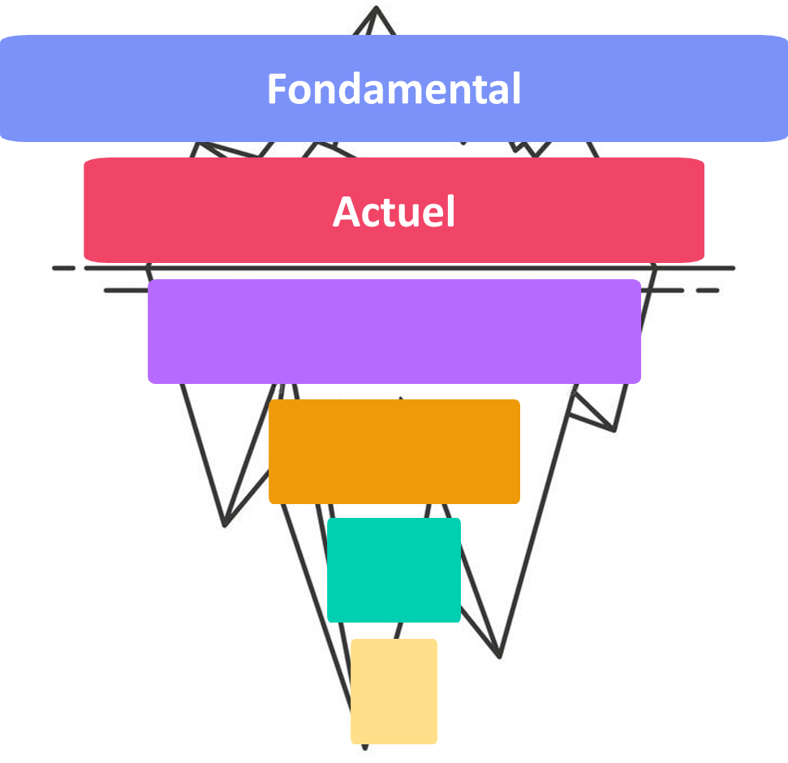
Exercice : Communiquez face à un collectif
Préparez un monologue sur un sujet de votre choix en utilisant l’ensemble des Éléments de personnalité présents en vous.

Slide 48
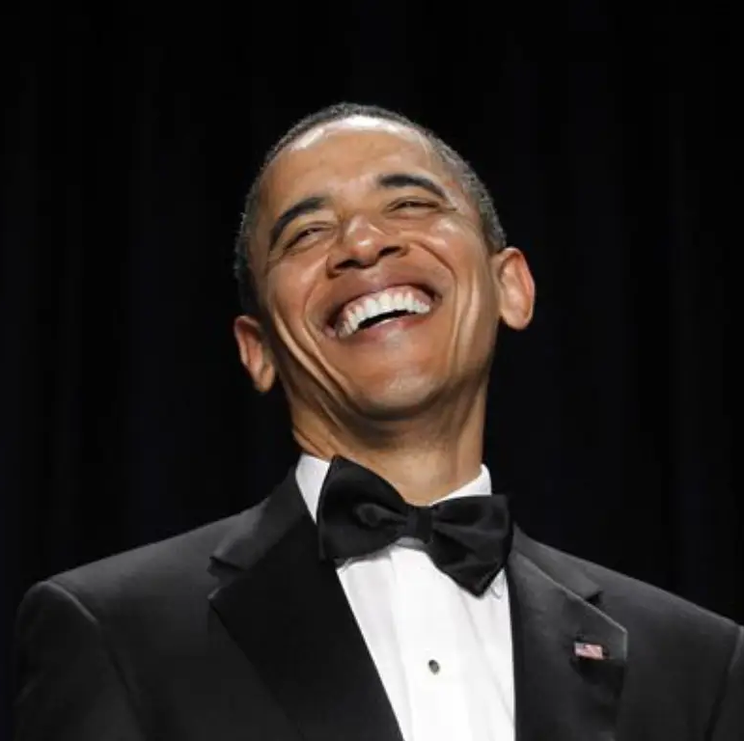
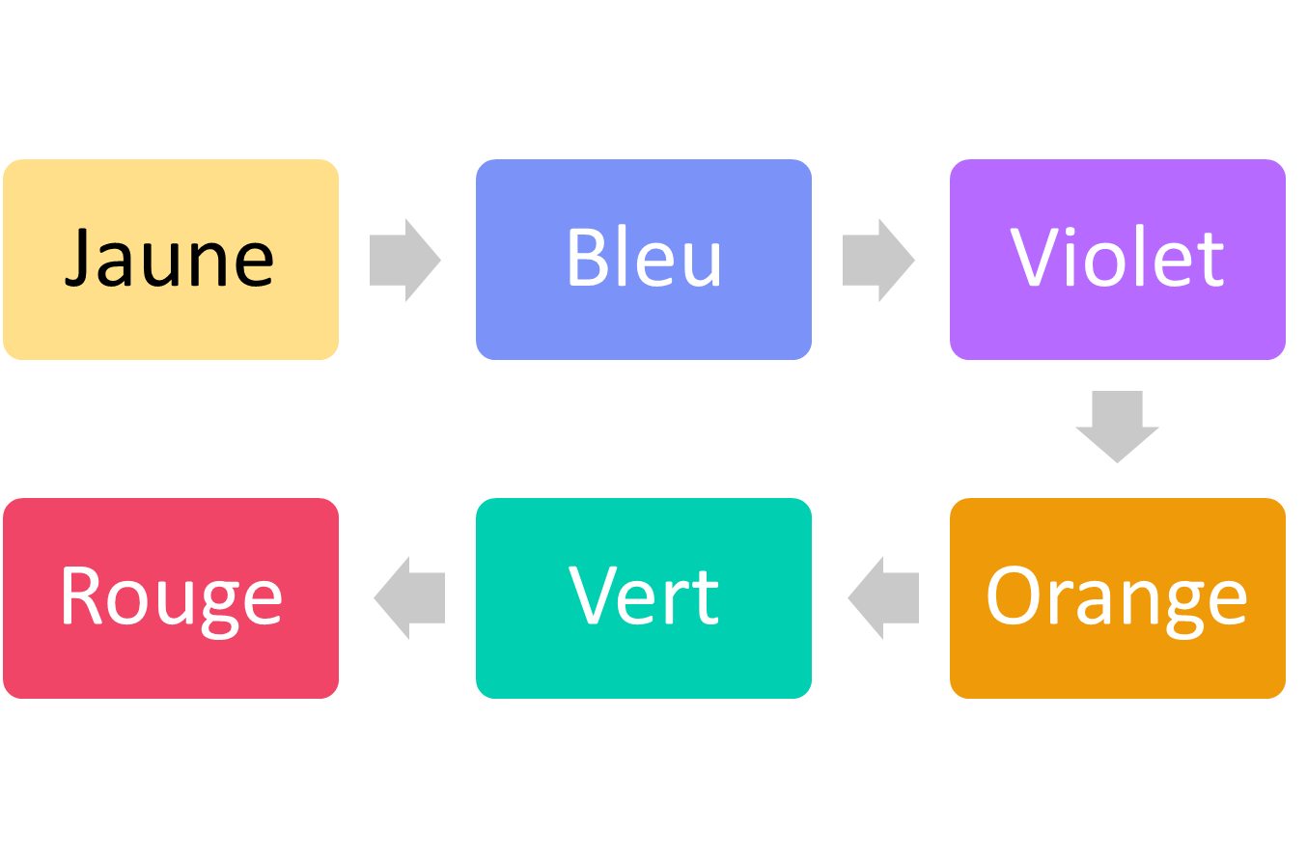
Communication Leader

Slide 49

Environnements préférentiels

Slide 50
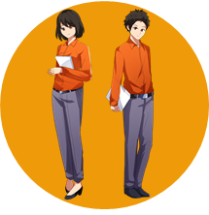
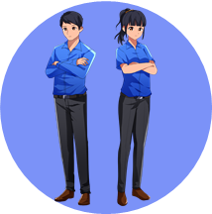
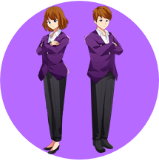
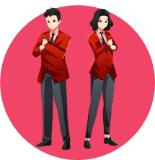
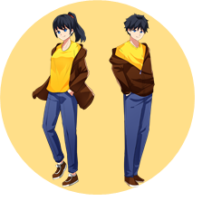
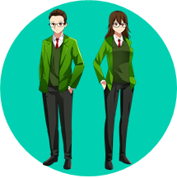
La matrice d’identification “Fondamental”
Se met en action par pression interne
Seul ou
One to One
Groupe
Axe des buts
Orienté vers la relation
Axe des orientations
Orienté vers l’activité et le résultat
Groupes variés
Seul
Se met en action par pression externe

Slide 51
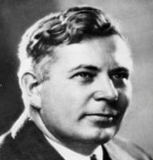
La matrice de compréhension des éléments
Voit l’environnement comme hostile
Réflexion (Réfléchit et agit par la suite)
Action (Agit et s’adapte en conséquence)
Repère de Marston
Voit l’environnement comme favorable

Slide 52
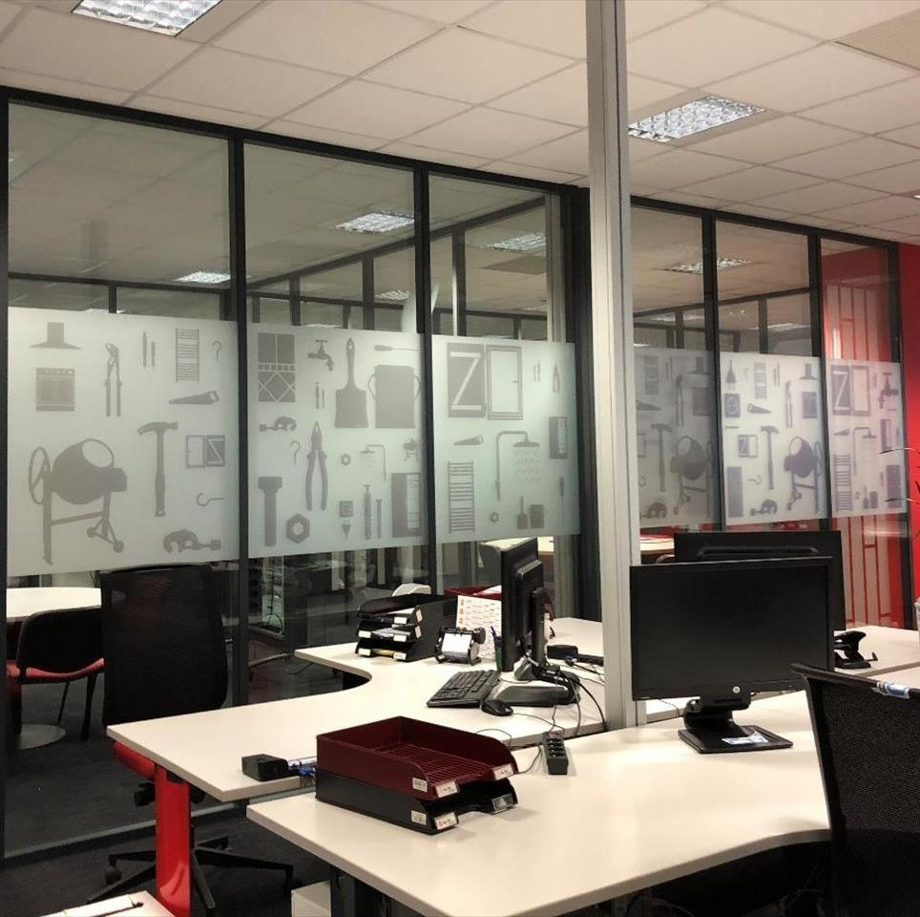
Exercice : Environnement
Durant vos vacances, le projet de réaménagement des bureaux a été accéléré et finalisé.
Vous avez pour mission de dispatcher votre équipe composée de six personnes d’Élément “pur” en tenant compte du modèle AGILIS Com
Sans favoriser une personne au détriment d’une autre.
Faites au plus judicieux!

Slide 53
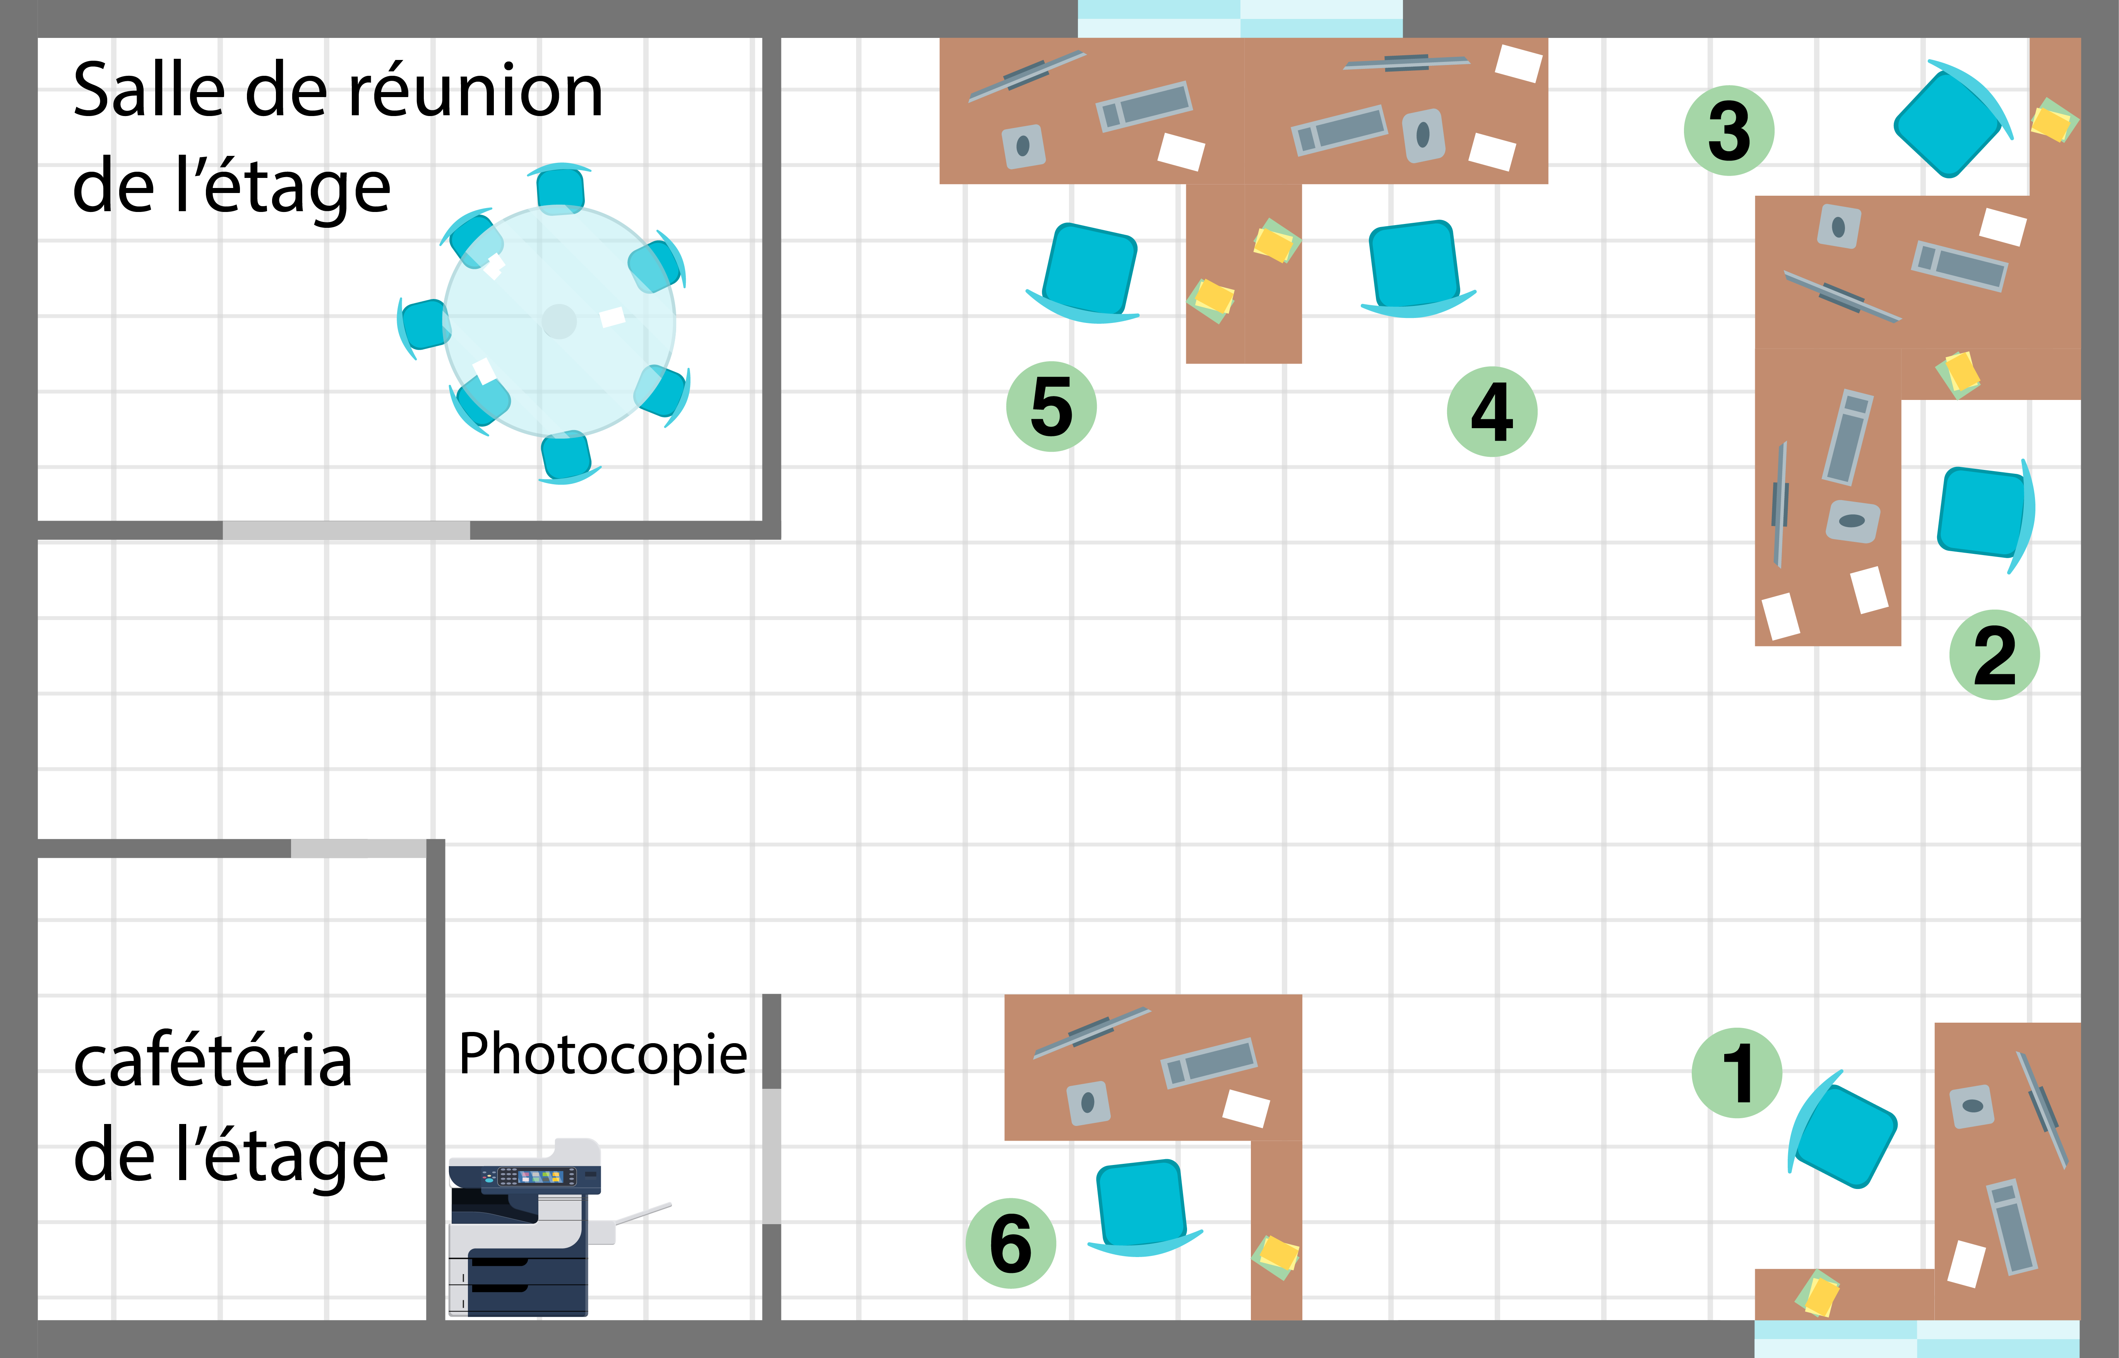
Exercice

Slide 54
Exercice

Slide 55

Motivations

Slide 56
Les Besoins et les Motivations
Besoins Élémentaires : en général, nous savons de manière naturelle les nourrir de manière positive.
  Mais une privation prolongée entraînera une séquence de débordement émotionnel.
  Et si nous sommes soumis à une pression importante, nous ressentons les besoins de notre Élément fondamental.
Motivations Actuelles : ce sont elles qui nous donnent l’énergie et l’envie.
Nous cherchons à les nourrir au quotidien.
  Les connaître pour soi, c’est se donner des autorisations pour les nourrir, cela recharge nos batteries et évite d’entrer en pression relationnelle.
  Connaître ceux des autres, c’est pouvoir agir sur un levier de motivation favorisant l’implication.
CONCILIANT | Se sentir apprécié en tant que personne. Ressentir de bonnes choses.
MÉTHODIQUE | Être reconnu pour la qualité et la quantité de travail réalisé. Avoir structuré et organisé son temps.
ESPIÉGLE | Se sentir libre, s’amuser. Avoir des contacts ludiques et sympathiques.
OPINIÂTRE | Être vu comme une personne de confiance et engagée. Que l’on tienne compte de ses opinions.
IMAGINATIF | Se sentir inclus dans un collectif, tout en ayant de l’espace, de la tranquillité et du temps pour soi.
FONCEUR | Se sentir important. Se distinguer des autres Vivre des situations excitantes et d’exception.

Slide 57
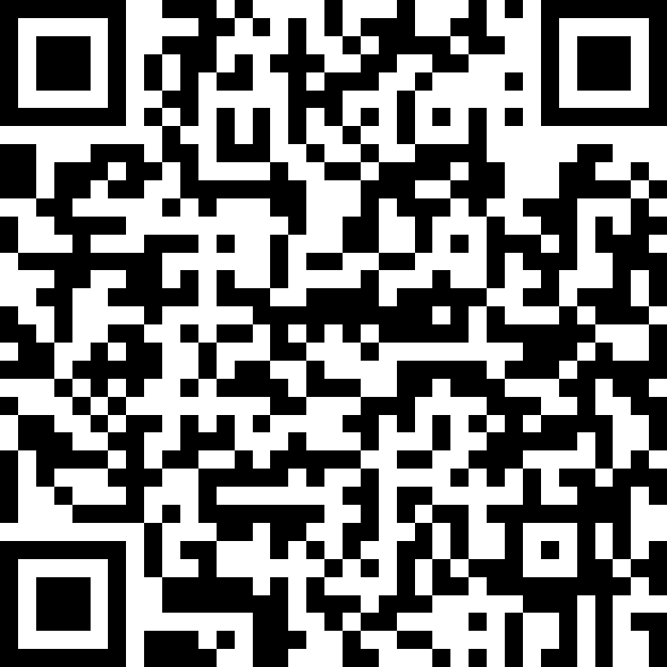
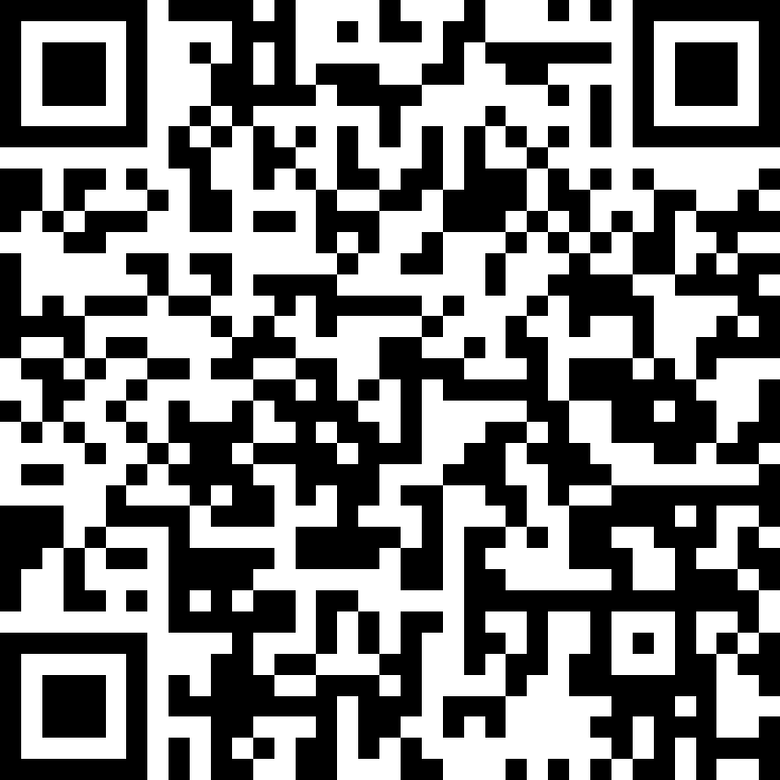





Exercice :
Trouvez la Motivation
En sous-groupe, à tour de rôle, chacun va lire une saynète se trouvant sur ses cartes digitales
Les autres membres du groupe devront deviner de quel Motivation il est question

Slide 58
Exercice : En sous-groupe, échangez sur vos profils Agilis Com pour les valider ou y apporter vos ajustements.
Votre formateur reviendra vers vous pour recueillir votre retour.

Slide 59
J3

Slide 60
Les 6 Éléments de personnalité

Slide 61

Management

Slide 62

Les bénéfices des styles de management
Compétences
Adopter le bon style de management permet de stimuler la motivation chez votre collaborateur.
Sachez donc l’adapter en fonction des situations et aussi en fonction de la personnalité Agilis Com de votre interlocuteur.
PERFORMANCE
Motivation
Moyens
Notes:
La performance s’obtient grâce à 3 élément combinés : Compétences, Moyens et Motivation
Le responsable hiérarchique as un devoir de Moyen vis-à-vis de ses collaborateur
Le responsable hiérarchique accompagne, objective la montée en compétence de ses collaborateurs.
Le responsable hiérarchique n’a pas le pouvoir de Motiver quelqu’un certes mais il peut stimuler la motivation d’un collaborateur.
Par un management adapté positif, une humeur dynamique et ++, des mission stimulantes responsabilisantes…

Slide 63


Exercice : Classez les Cartes Management suivantes :

Slide 64


Par binôme en direct avec tout le monde
Style de mangement en ++
https://wordwall.net/fr/resource/52633532

Slide 65


En grand groupe
Style de mangement en ++
https://wordwall.net/fr/resource/37737178

Slide 66


Par binôme en direct avec tout le monde
Style de mangement en +/- ou -/+
https://wordwall.net/fr/resource/52633537

Slide 67


En grand groupe
Style de mangement en +/- ou -/+
https://wordwall.net/fr/resource/37737797

Slide 68



Styles de management de l’Élément Orange
En temps normal, dans un état positif, style
Favorise le travail collaboratif
Propose des projets collectifs
Écoute les remontées d’information
Encourage l’expression
Prend en compte les besoins individuels
Associatif
En débordement émotionnel, j’adopte le style
Cherche à "gommer" la réalité hiérarchique
Donne trop souvent satisfaction pour éviter les désaccords
Met la priorité sur l'ambiance
Cherche avant tout le consensus
Pacifiste

Slide 69



Styles de management de l’Élément Bleu
En temps normal, dans un état positif, style
Définit les missions et les responsabilités
Établit des règles du jeu
Délègue missions et responsabilités
Intervient en cas de nécessité uniquement
Garde la maîtrise des décisions
Organisateur
En débordement émotionnel, j’adopte le style
S’isole de ses équipes
Néglige le management humain
Confond activité et résultat
Se centre sur l'activité
Communique essentiellement par écrit
Bureaucratique

Slide 70



Styles de management de l’Élément Rouge
En temps normal, dans un état positif, style
S’engage personnellement
Donne les instructions
Fixe des objectifs précis
Définit des critères précis d’évaluation
Privilégie l’information descendante
Directif
En débordement émotionnel, j’adopte le style
N'accepte pas l'influence des collaborateurs
Fait exécuter les tâches
Ne donne pas le droit à l'erreur
Tranche en permanence
N'écoute pas
Autocratique

Slide 71



Styles de management de l’Élément Vert
En temps normal, dans un état positif, style
Développe la vision
Orienté vers de nouvelles solutions
Laisse place à l’imagination, à la création
Donne de la latitude à ses équipes pour faire
Encourage l’apprentissage et la coopération
Projectif
En débordement émotionnel, j’adopte le style
Ne souhaite plus voir personne
S’isole
Ne répond pas aux sollicitations
Laisse les collaborateurs faire comme ils veulent
Absent

Slide 72



Styles de management de l’Élément Jaune
En temps normal, dans un état positif, style
Stimule l'enthousiasme dans les actions
Valorise l’autonomie et la prise de décision
Laisse une grande marge de manœuvre sur la manière de faire
Ose prendre des décisions novatrices
Laisser faire
En débordement émotionnel, j’adopte le style
Laisse ses équipes se débrouiller seules
Confond autonomie et liberté
Change d’avis au gré de son humeur
Travaille difficilement et rame
Ne prend pas la responsabilité de choisir
Laisser aller

Slide 73



Styles de management de l’Élément Violet
En temps normal, dans un état positif, style
S’engage avec de la coopération
Explique les projets, les valeurs
Mobilise les acteurs
Consulte pour des avis, des suggestions
Accepte les aménagements de méthodes
Explicatif
En débordement émotionnel, j’adopte le style
Manage en fonction de principes
Confond explication et adhésion
Met son équipe sous pression
Fixe des objectifs trop ambitieux
N’est pas souvent réaliste
Persuasif

Slide 74

Exercice : management individualisé
En binôme : échangez sur vos styles de management et partagez ce que vous souhaiteriez améliorer dans votre façon de faire
  avec qui
  quand
  pourquoi

Slide 75

Le management est l’art de comprendre l’autre. Son expertise est inversement proportionnelle à la longueur de ses certitudes.
Nelson Mandela
ex-président d’Afrique du Sud

Slide 76

États d’inconfort et Débordement émotionnel

Slide 77
Positions de vie
Seule la position ++ permet la communication
+
POSITION + -
POSITION ++
Stress relationnel
Supériorité
Coopération
Affirmation de soi
MOI
-
+
AUTRE
Dépression
Démission
Infériorité
Stress relationnel
POSITION - -
POSITION - +
-

Slide 78




Sous pression
Pression sur
l’AUTRE
1
1
Etat d’inconfort
+ -
+ +
+ +
S’active principalement lorsque nous cherchons à nous rassurer sur notre Question Fondamentale.
2
Je suis en confort avec ma question fondamentale et je nourris convenablement mes besoins
On me fait confiance, je suis respecté et Mon opinion est prise en compte
L’autre doit remplir certaines conditions pour être OK pour moi
Supériorité
2
Débordement Emotionnel
1
S’enclenche principalement lorsque nous n’arrivons pas à nourrir positivement notre Besoin Fondamental ou notre Motivation Actuelle. Nous cherchons donc à le nourrir coûte que coûte quitte à que ce soient par des comportements improductifs.
Je dois remplir certaines conditions pour être OK pour moi
Pression sur
MOI
Démission
Infériorité
3
Abandon Personnel
3
2
Arrive si nous ne parvenons pas à nourrir les Besoins Fondamentaux dans la durée….
- -
- +

Slide 79

Mécanismes sous pression « Élément Violet »
+ -
+ +
+ +
Colère vertueuse
« Tu n’es pas au dessus des valeurs que je défends. »
On me fait confiance, je suis respecté et mon opinion est prise en compte
On me fait confiance, je suis respecté et mon opinion est prise en compte
… si tu l’es aussi.
Je resterai ++ si je me sens légitime et …
- -
- +

Slide 80

Mécanismes sous pression « Élément Rouge »
+ -
+ +
Colère vindicative
« Je dois m’en sortir par tous les moyens. »
… si toi,
tu es capable et suffisamment fort.
Je me sens important et je vis des situations excitantes
Je resterai ++ si j’apporte une solution au problème « rapidement » et…
- -
- +

Slide 81

Mécanismes sous pression « Elément Orange »
+ -
+ +
Je me sens appréciée en tant que personne.
Je ressens de bonnes choses.
Je resterai ++ si je fais passer les désirs des autres avant les miens.
Je culpabilise,
je commets des erreurs.
- -
- +

Slide 82

Mécanismes sous pression « Elément Vert »
+ -
+ +
J’ai besoin d’espace, de temps pour moi et de tranquillité.
Je resterai ++ si je garde pour moi mes sentiments et mes difficultés.
Je disparais,
je deviens inactif
pour l’instant.
- -
- +

Slide 83

Mécanismes sous pression « Elément Jaune »
+ -
+ +
Je me sens libre, je m’amuse et j’ai des contacts ludiques et sympathiques.
Colère blâmante
« C’est de la faute des autres. »
Je resterai ++ si je fais des efforts (pfff!).
- -
- +

Slide 84

Mécanismes sous pression « Elément Bleu »
+ -
+ +
Colère frustrée, attaque sur l’intelligence et la compétence des autres
Je me sens reconnu pour mes compétences.
Je resterai ++ si je suis parfaitement capable.
- -
- +

Slide 85


A retenir
Plusieurs choses peuvent activer nos comportements improductifs.
Le sentiment de remise en cause de nos Questions Élémentaires accentuent la pression, et donc les comportement négatifs.

Slide 86

Notre ennemi est au-dedans de nous.
Les émotions conflictuelles : l'orgueil, la jalousie... sont nos vrais ennemis.
Dalai Lama
Moine bouddhiste

Slide 87

Acceptez-vous et acceptez les autres…

Slide 88
Merci

